Slide 1
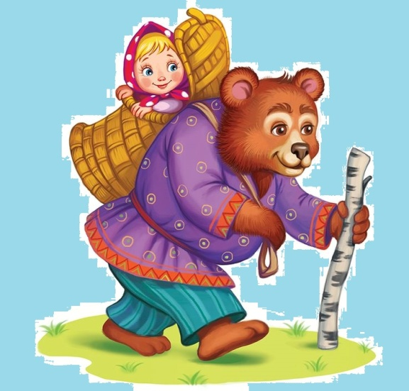
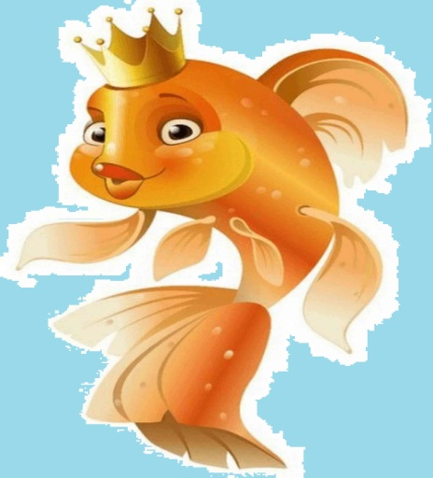
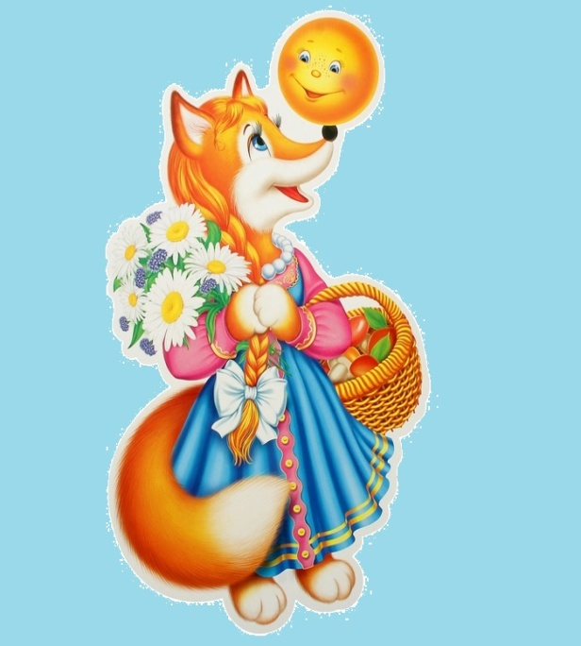
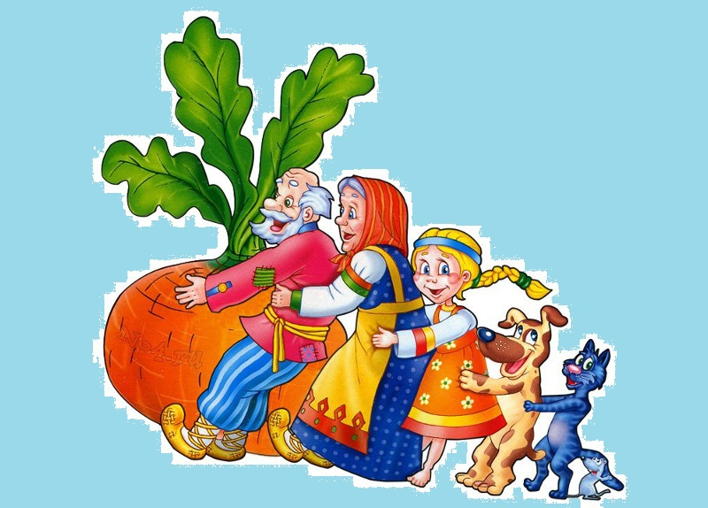
Муниципальное казенное дошкольное образовательное учреждение
детский сад «Колобок»
пгт Юрья, Юрьянского района, Кировской области
Опыт работы по теме самообразования
«Роль событийных мероприятий с детьми раннего дошкольного возраста».
Подготовила : воспитатель, Суходоева Надежда
Михайловна,

Slide 2
При проектировании образовательного процесса изменились требования к организации воспитательно-образовательного процесса, в частности календарно-тематического планирования.
Я решила эффективно использовать проектную деятельность, включая события в содержательную часть проекта.
Вот уже второй год я работаю в этом направлении и реализую проект «Улыбнись, малыш».
В рамках подготовки, дети совместно с родителями изучают историю выбранного праздника, и рассказывают о том, что узнали в группе и изготавливают атрибуты, необходимые для проведения мероприятия.
«Календарь событий» с одной стороны, привлекает интерес к самому событию, а с другой стороны, это прекрасный способ мотивации детей и родителей к самостоятельному поиску необходимой информации, к созданию продуктов деятельности.

Slide 3
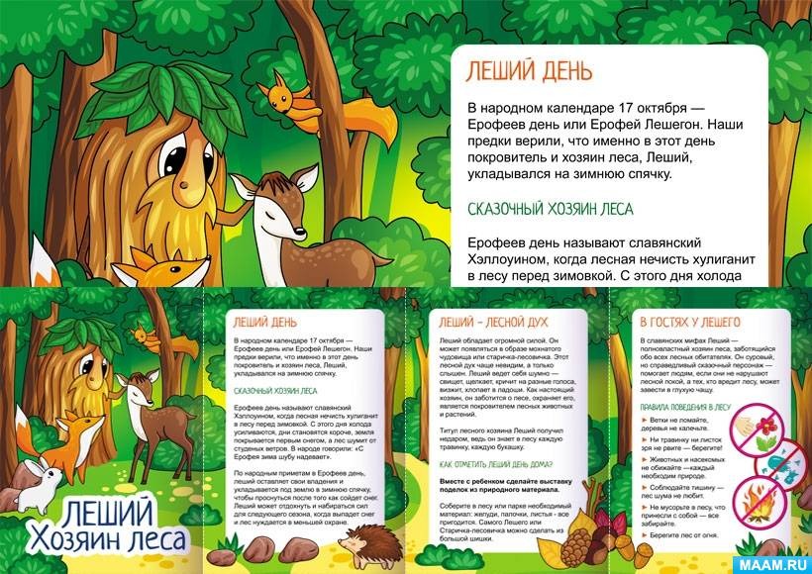
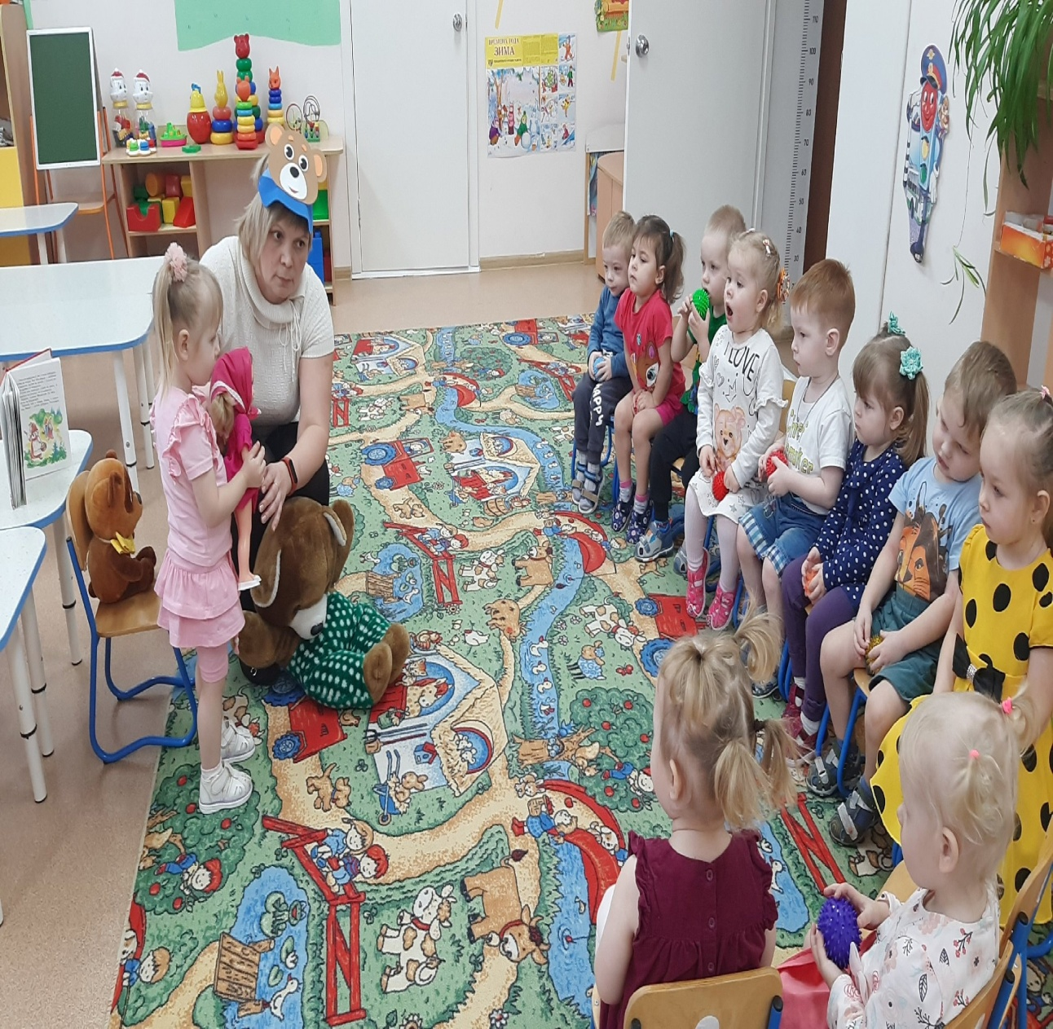
«Календарь событий»

Slide 4
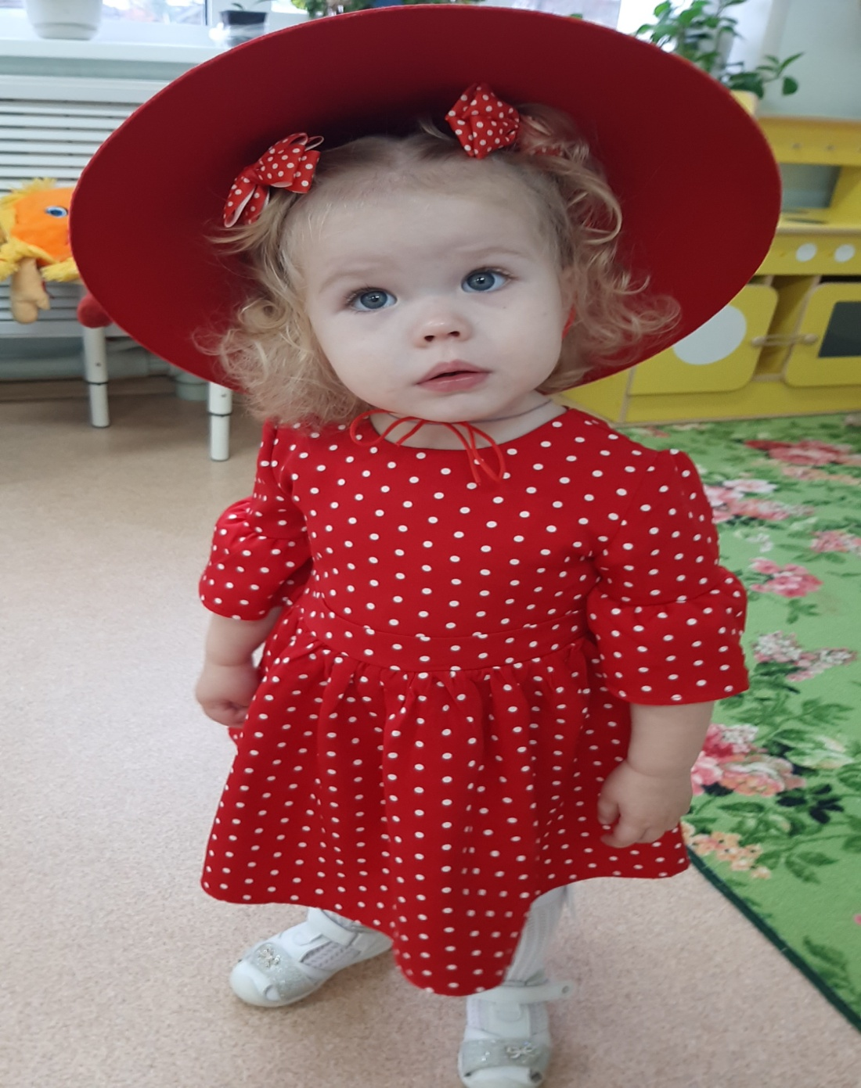
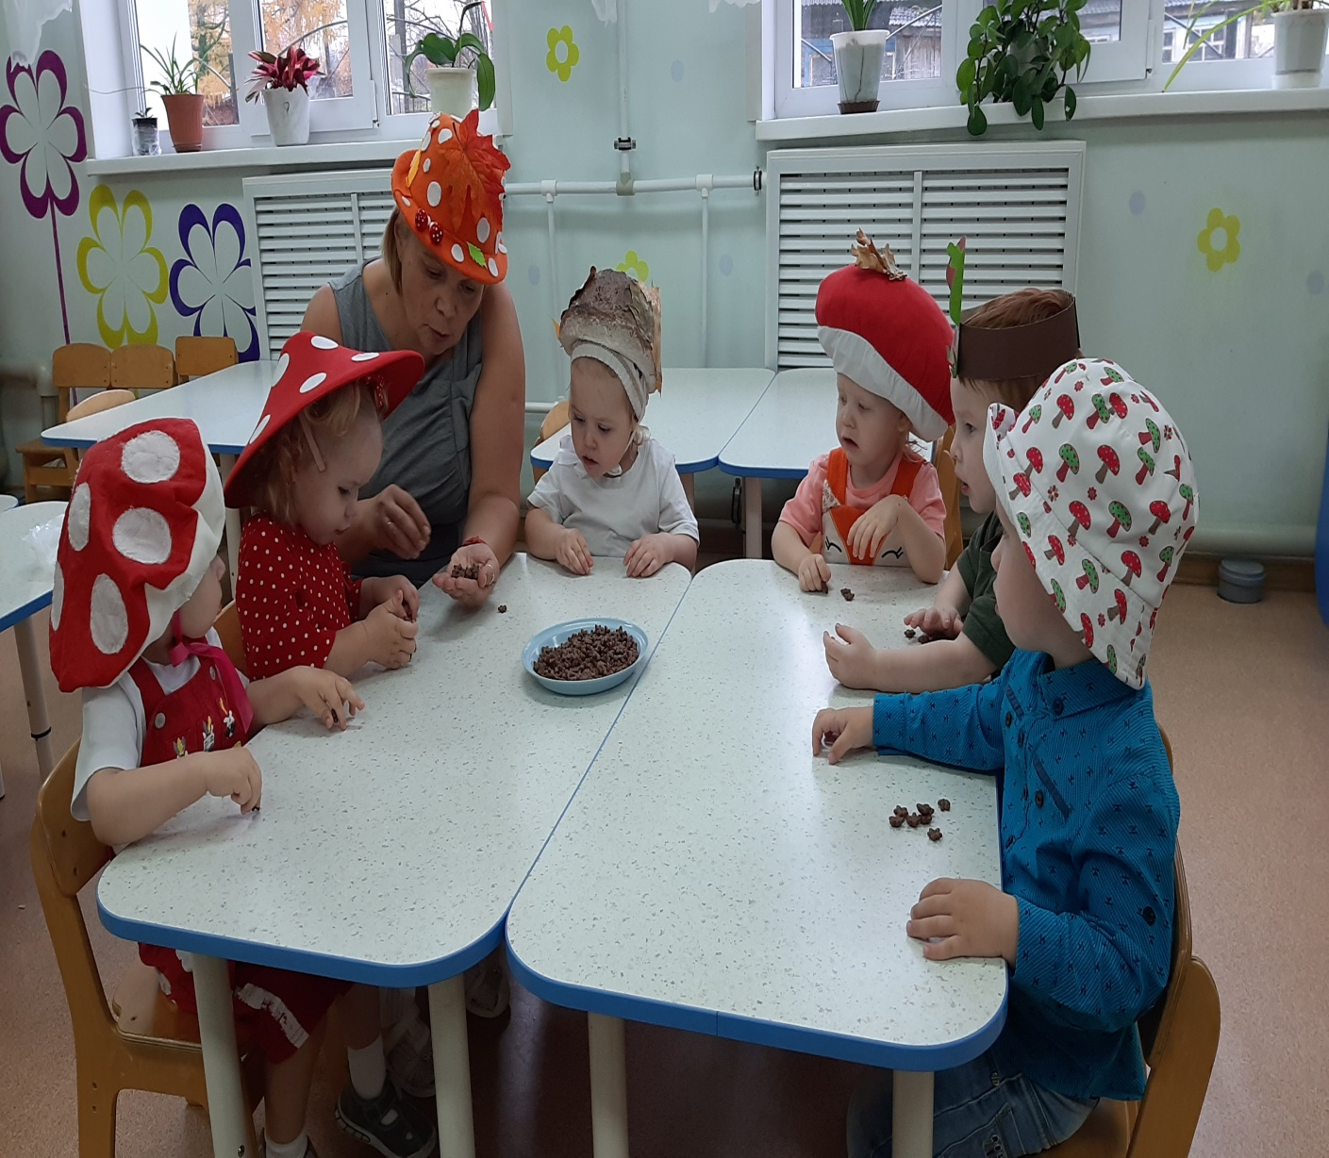
Педагогический проект «Улыбнись, малыш»

Slide 5
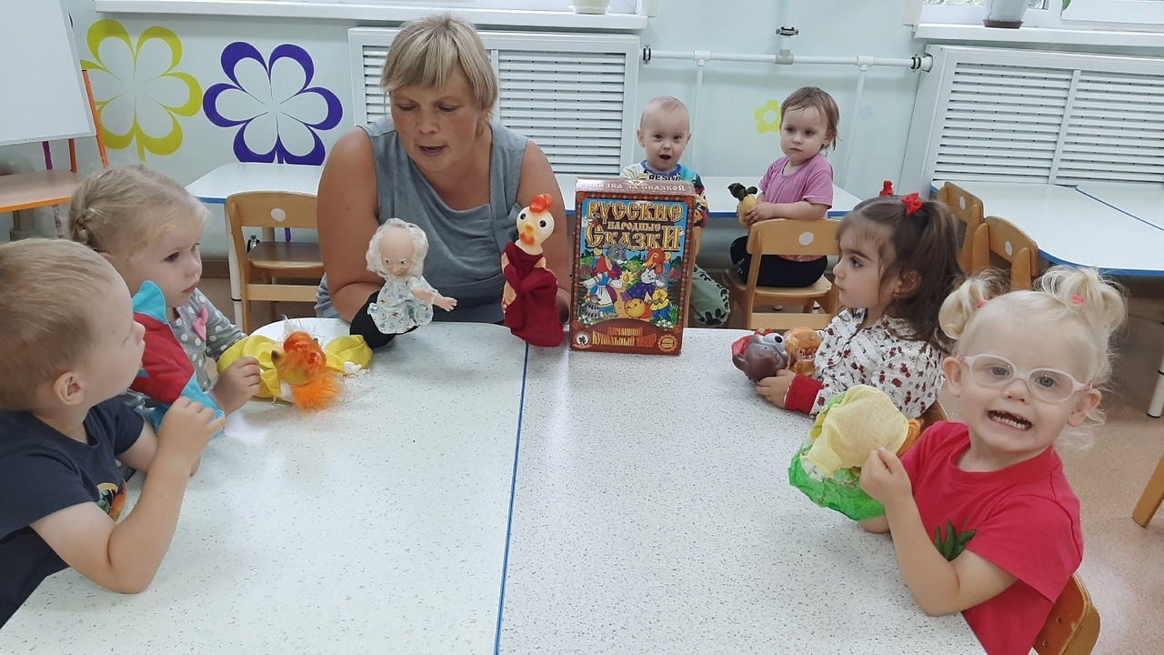
ЦЕЛЬ: создание положительного эмоционального настроя на весь день и снятие эмоционального напряжения.
Задачи:
-способствовать скорейшему психологически комфортному привыканию ребёнка к новой обстановке;
- создать адекватные условия для реализации эмоционально насыщенной игровой деятельности;
-содействовать возникновению у малышей игровой мотивации и положительных эмоциональных реакций;
-обогащать образовательный процесс с помощью включения игровых комплексов в разнообразные виды детской деятельности;

Slide 6
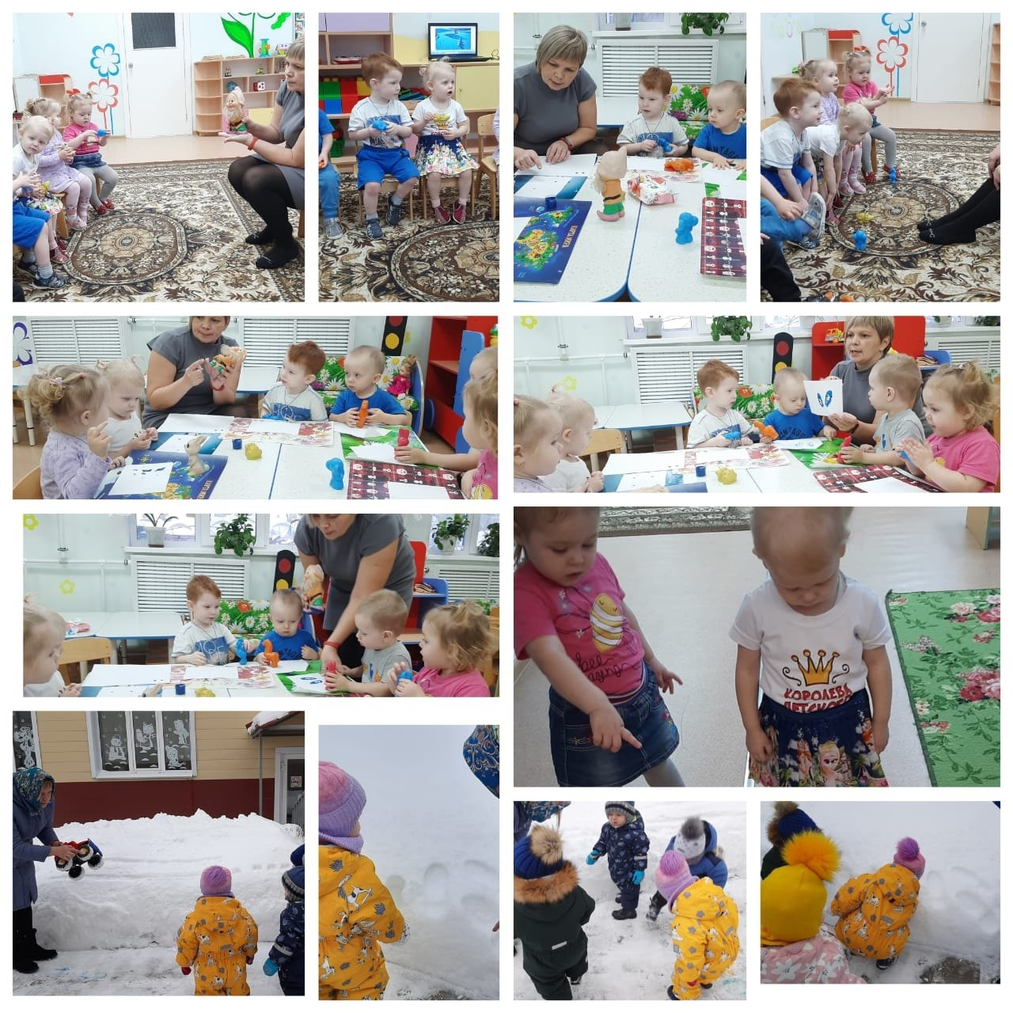
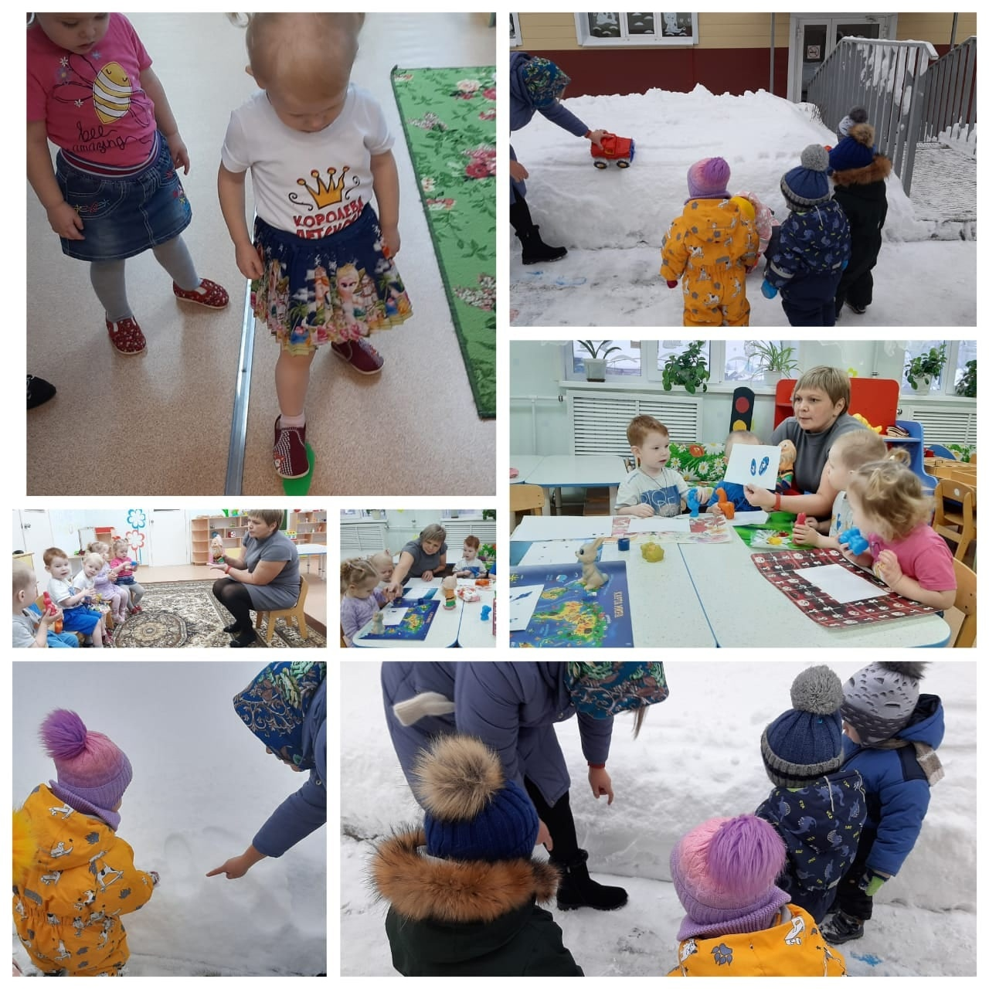
«День Следопыта»

Slide 7
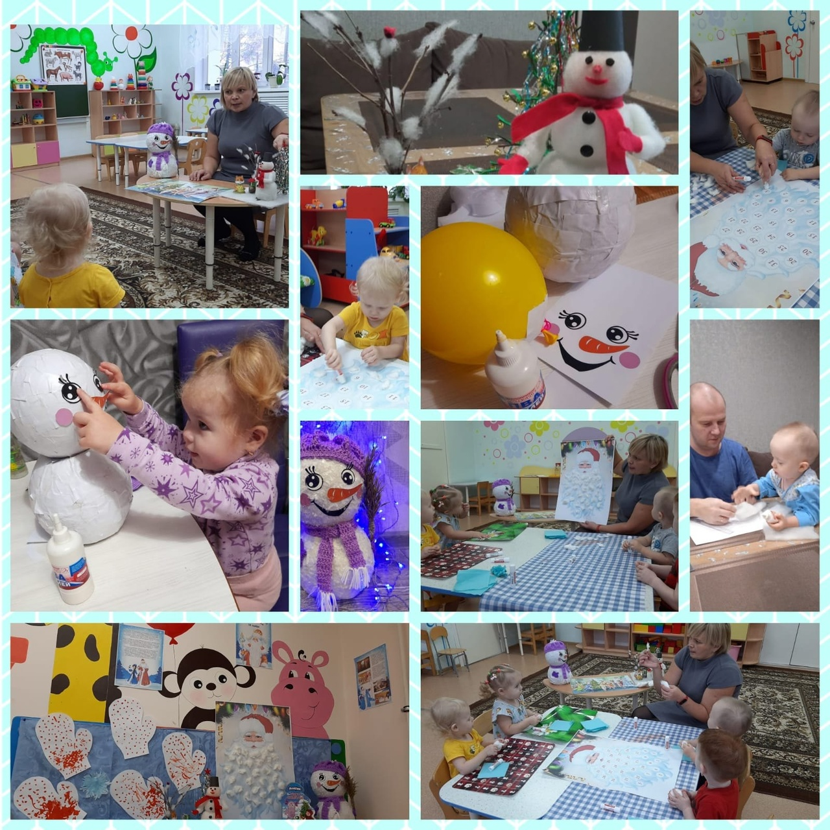
«День рождения Деда Мороза».
ноябрь 2023г.
Ноябрь

Slide 8
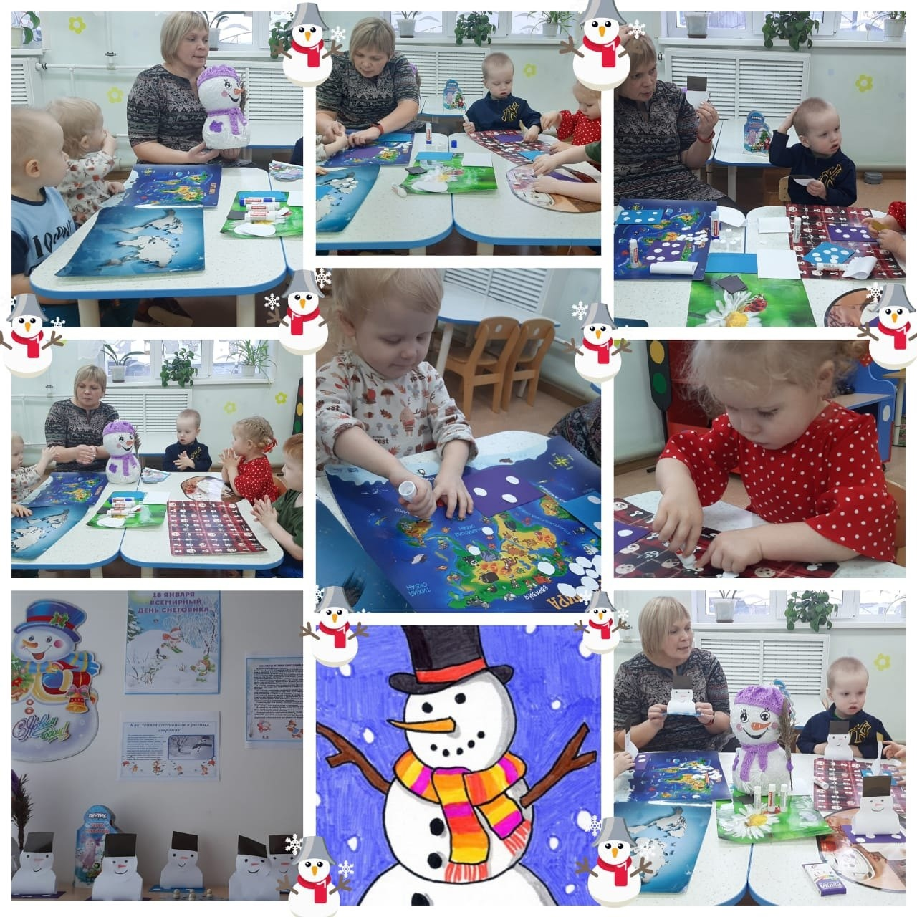
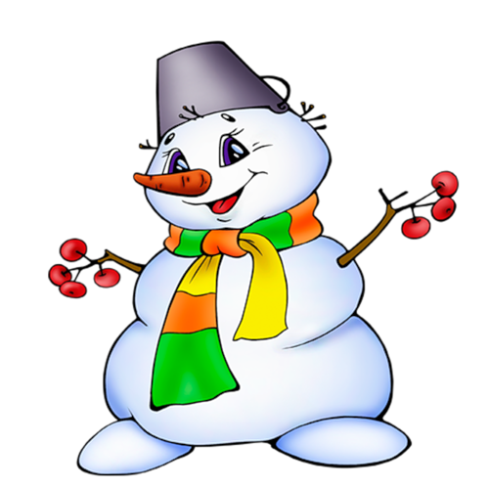
«День Снеговика».
Декабрь 2023г

Slide 9
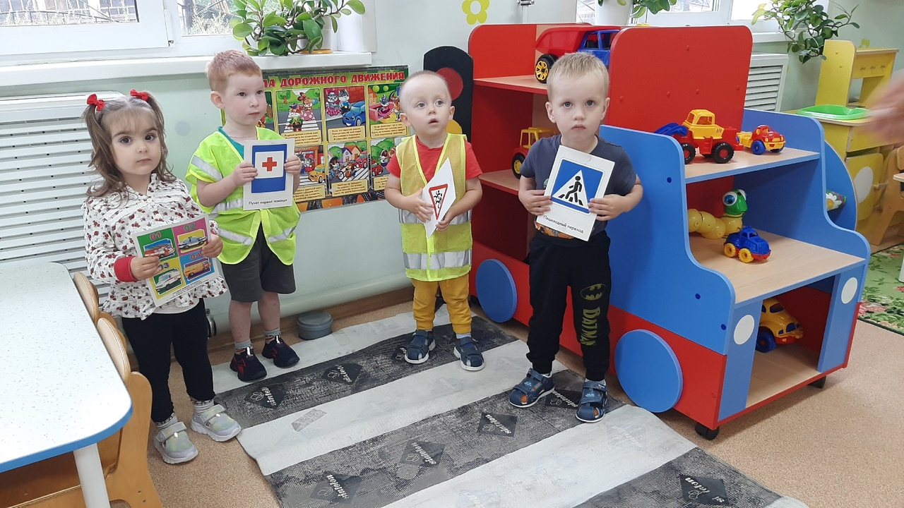
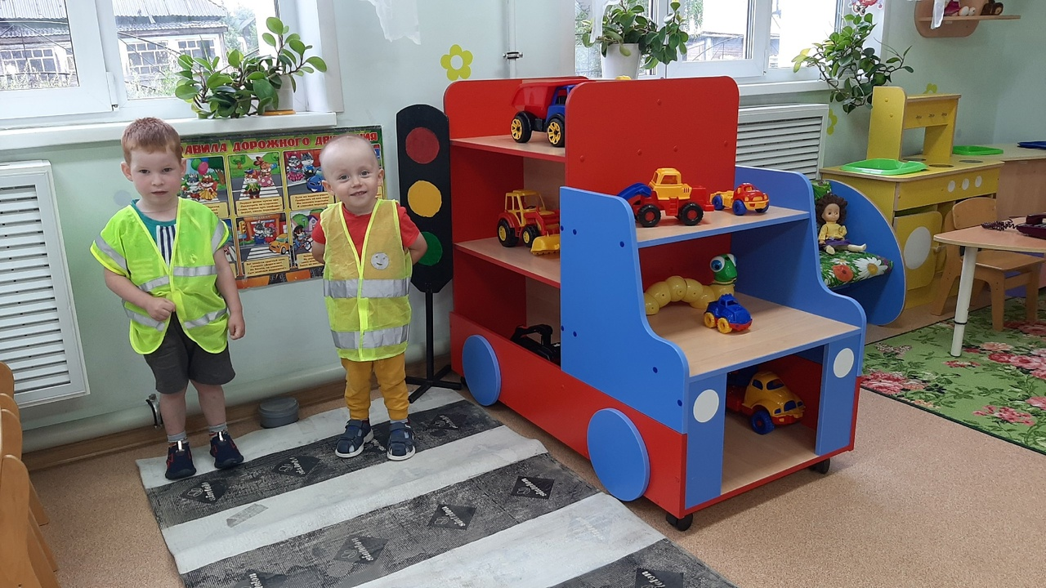
«День Светафорчика» .
Август 2024г.

Slide 10
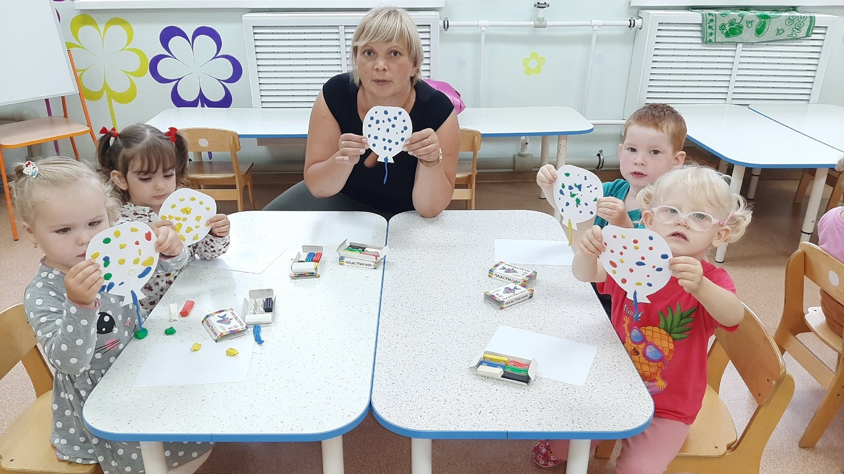
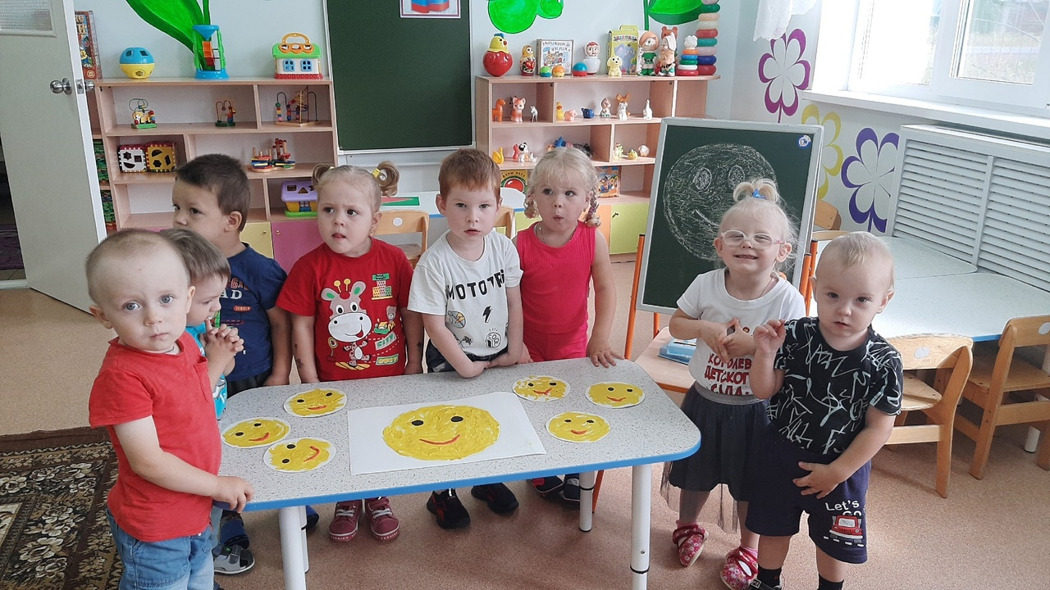
«День Воздушного шарика». «День Смайлика».
Сентябрь 2024г.

Slide 11
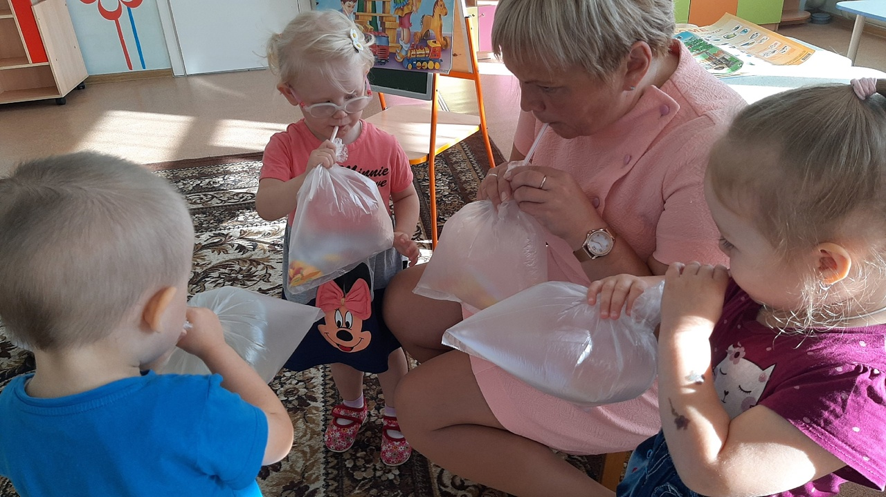
Задача меня, как педагога состоит не только в реализации данного проекта, а в том, чтобы предложить детям выполнить указанные действия, чтобы помочь детям сделать собственный выбор и спланировать свою деятельность, осознать важность, нужность своих действий

Slide 12
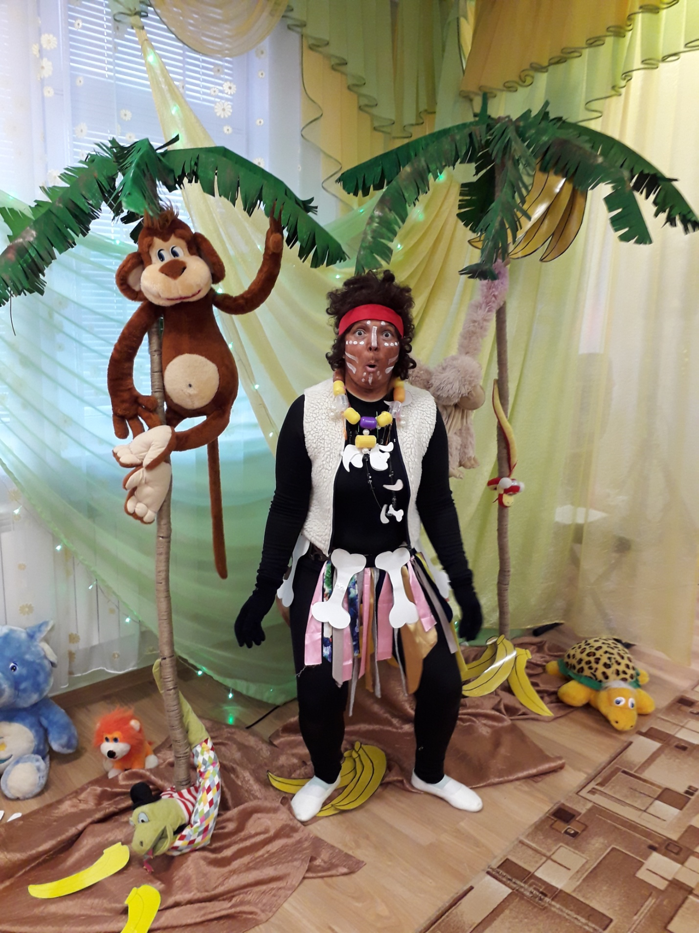
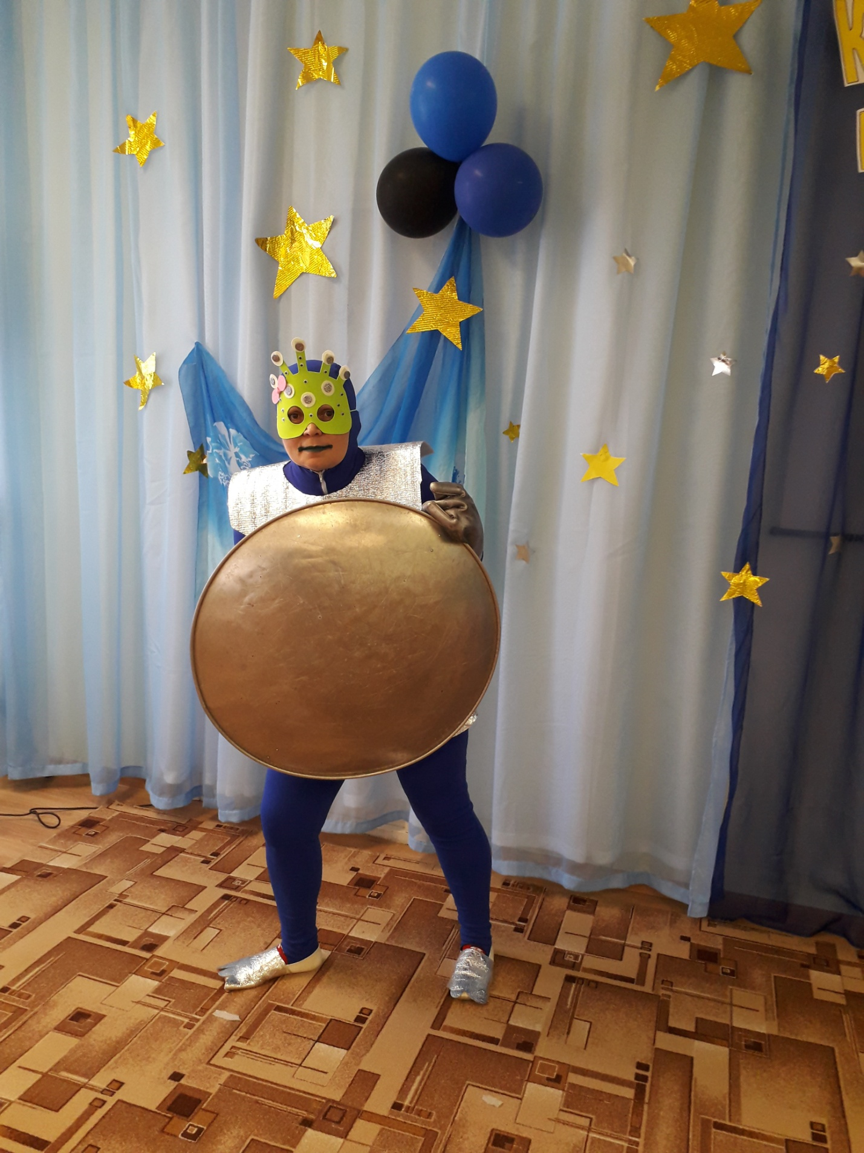
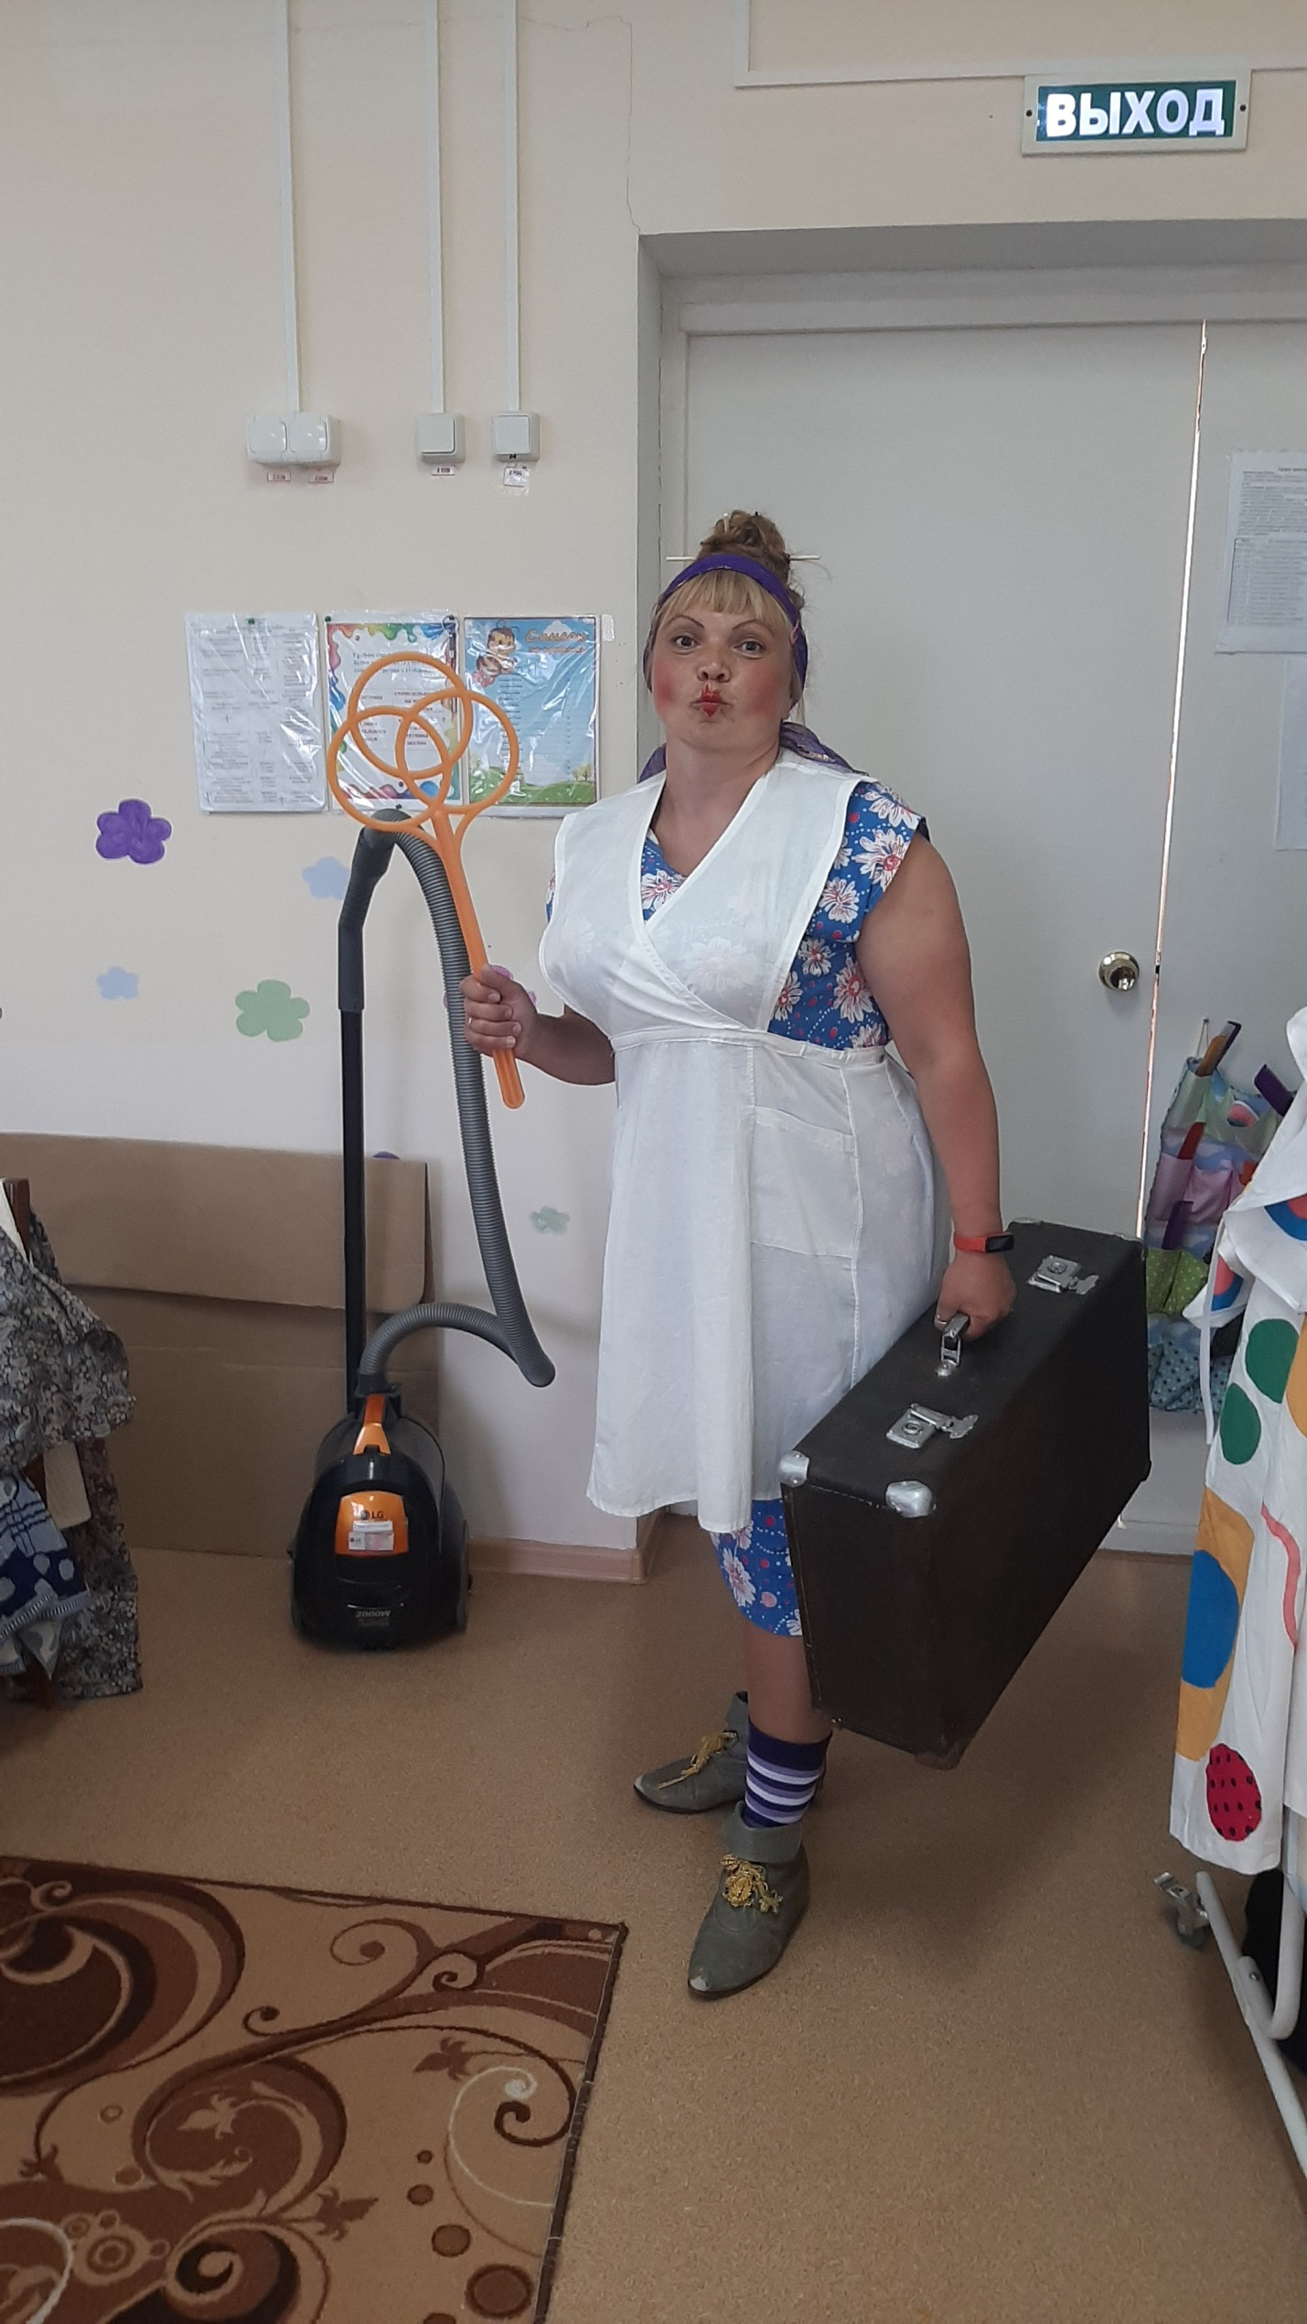
«Педагог в образе ….»

Slide 13
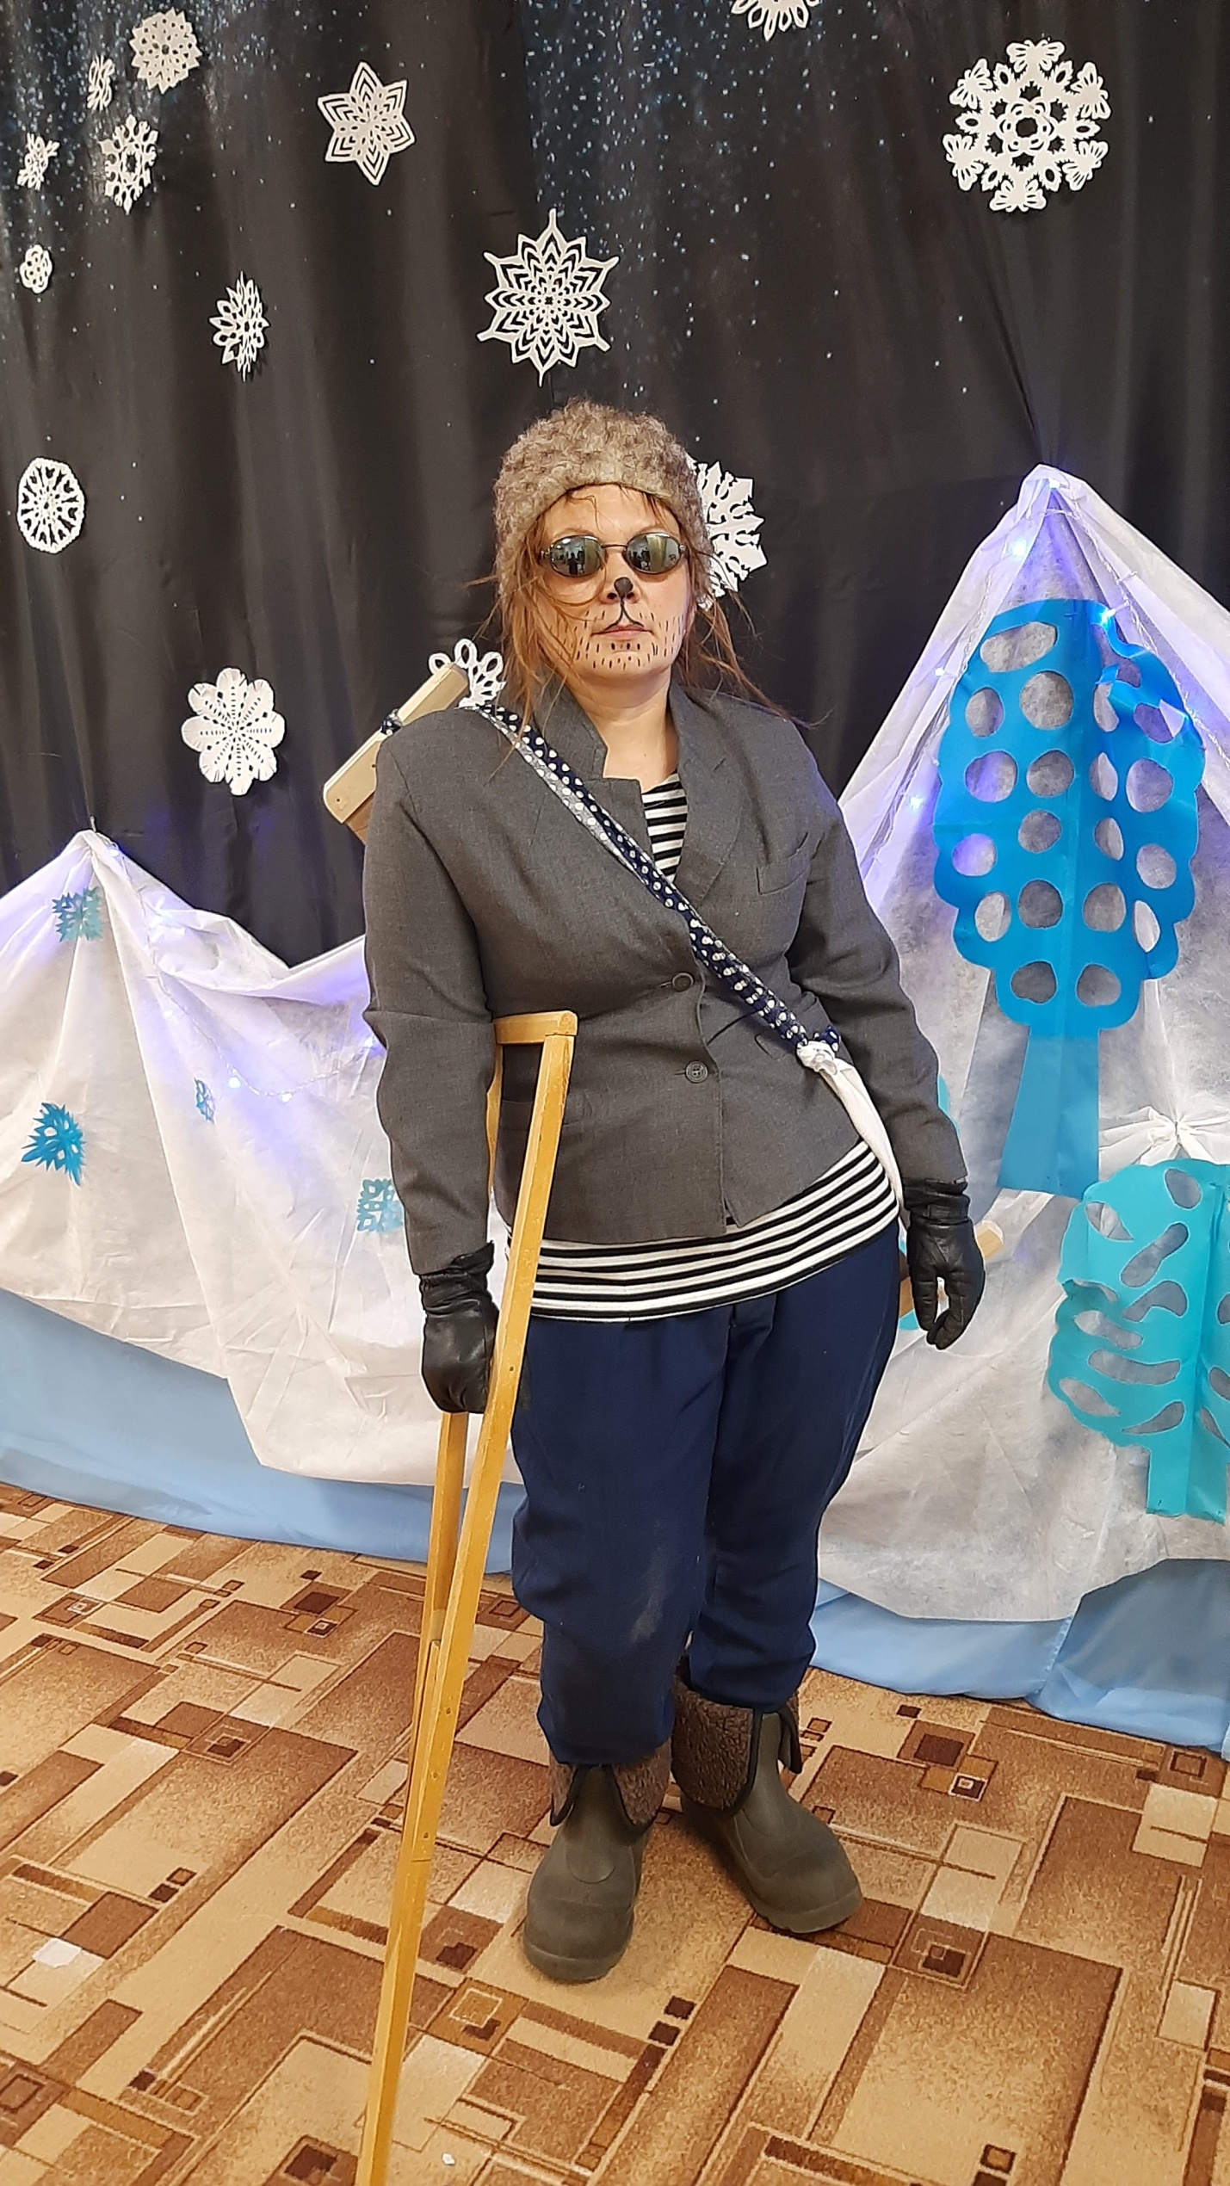
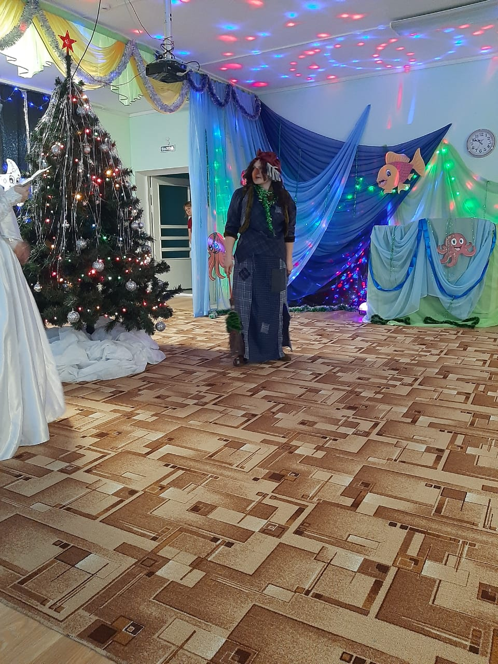
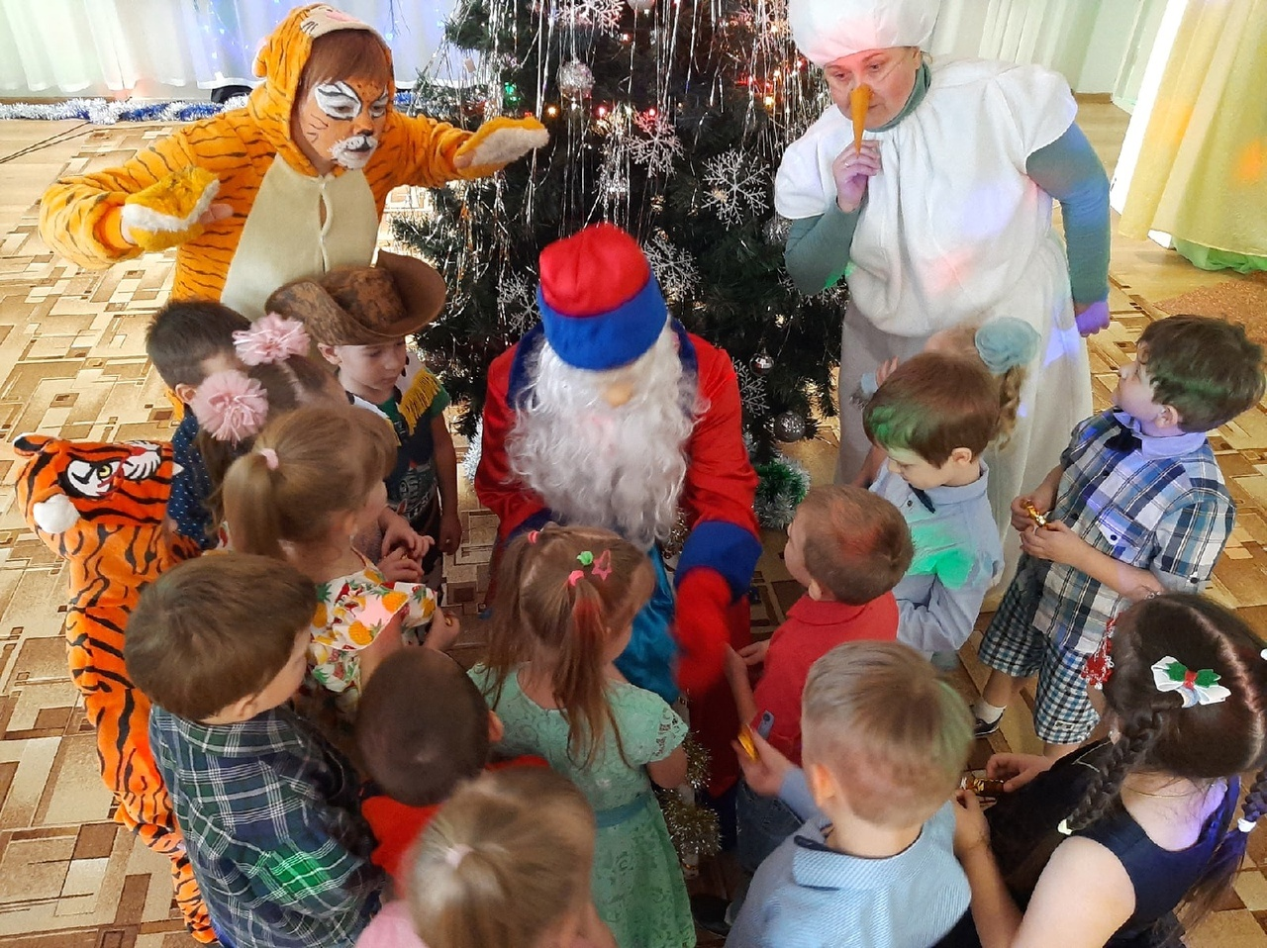
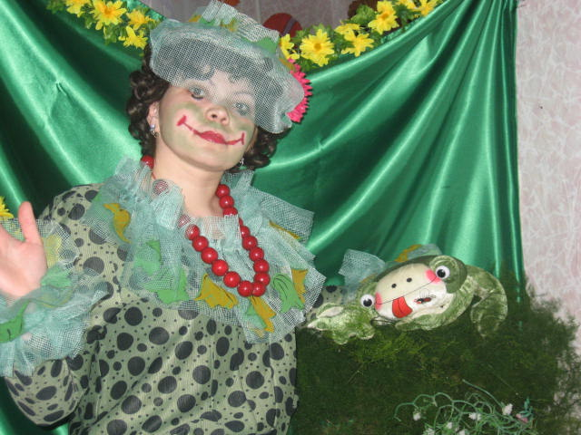

Slide 14
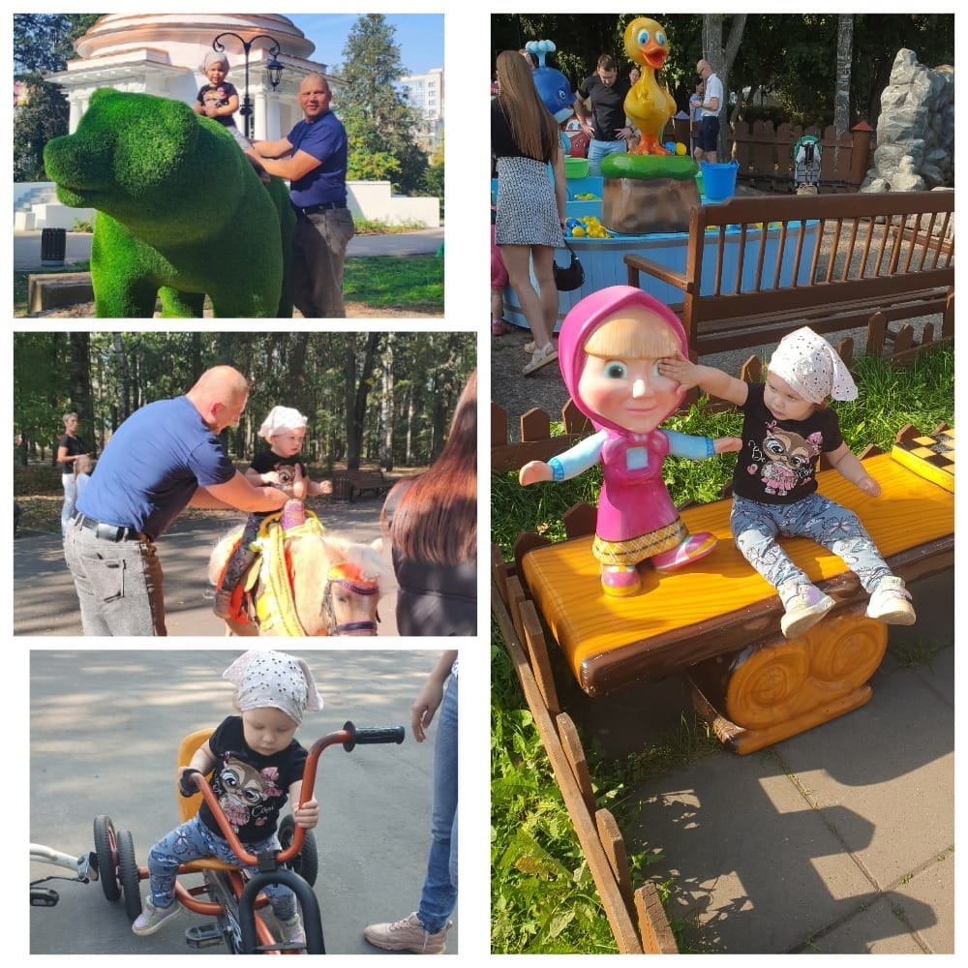
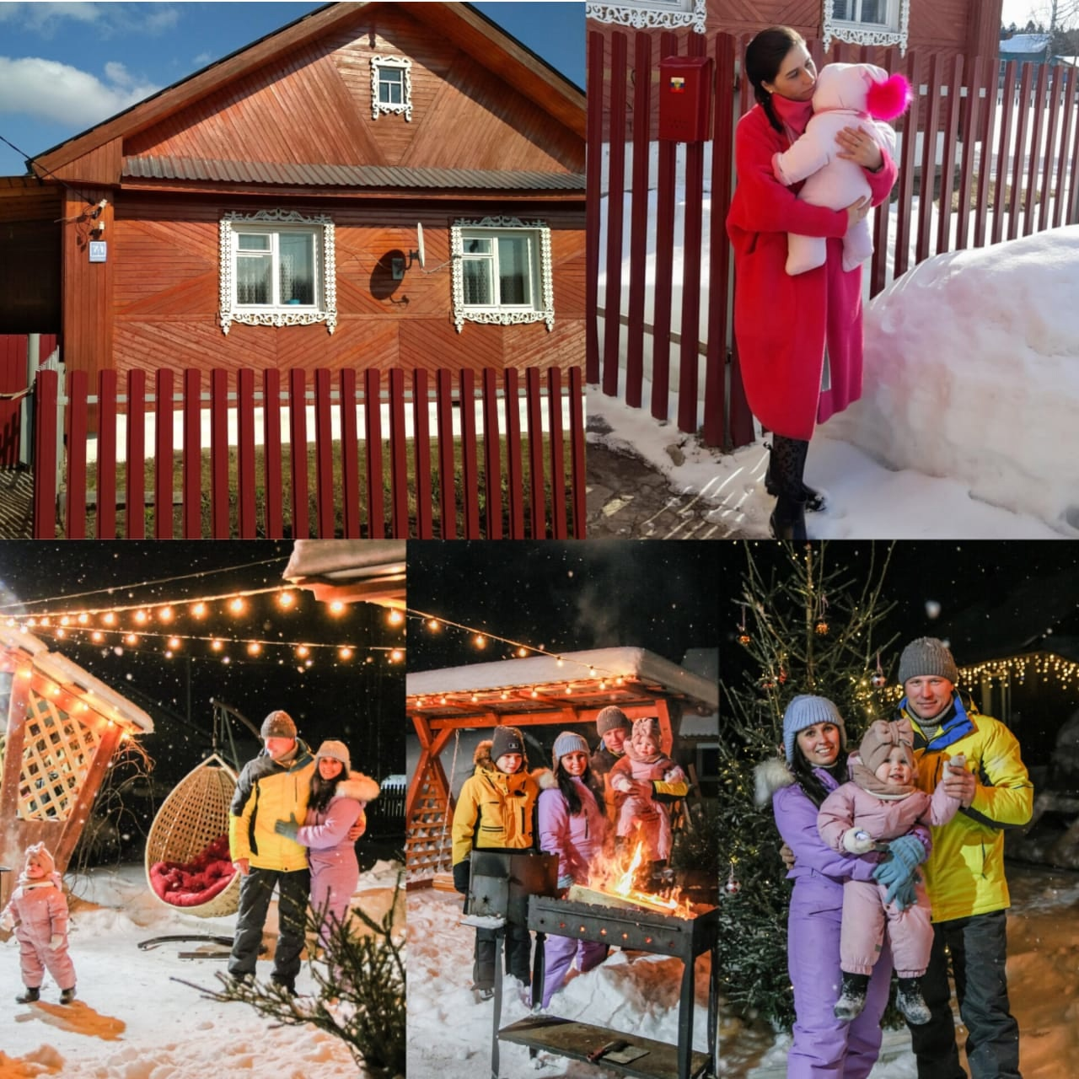
Краткосрочный проект «Мой город Киров».
Цель: Формировать элементарные представления о своём городе, родине. Задачи: 1. Пополнить знания детей о городе, в котором мы живем. 2. Формировать умение передавать свои впечатления в рисунках. 3. Побудить в детях чувство любви к своему городу. По числу участников: групповой (15 человек) Участники проекта: дети второй группы раннего возраста, воспитатели, родители Возраст участников: дети 2-3 года. По времени проведения: краткосрочный (с 23.09.2024г. по 03.10.2024г)

Slide 15
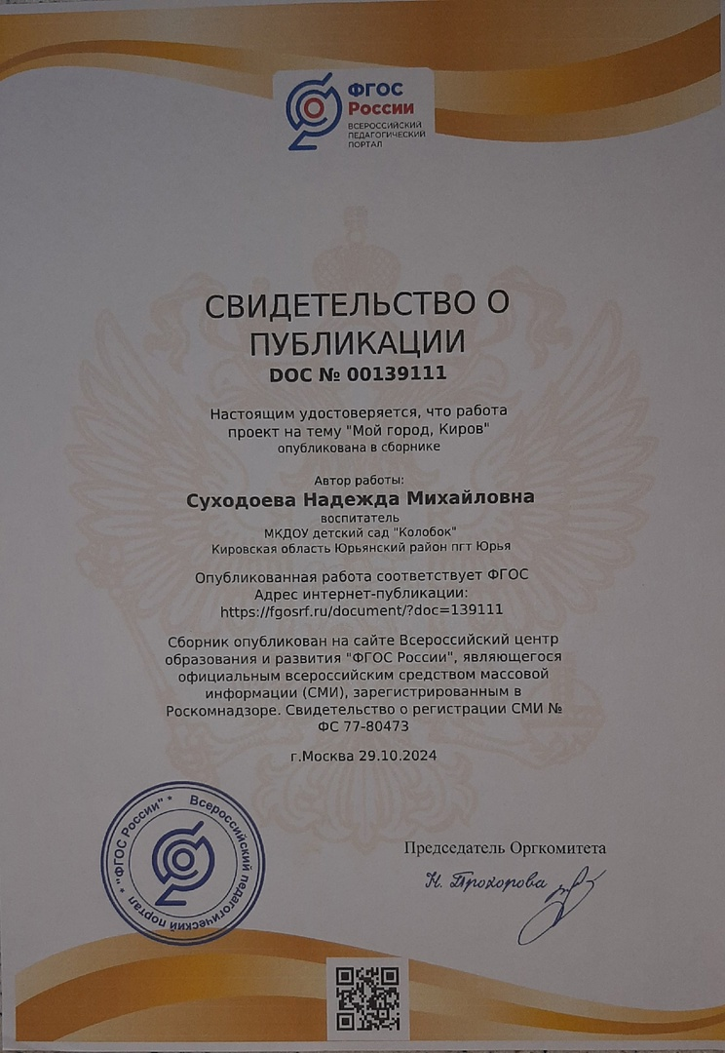
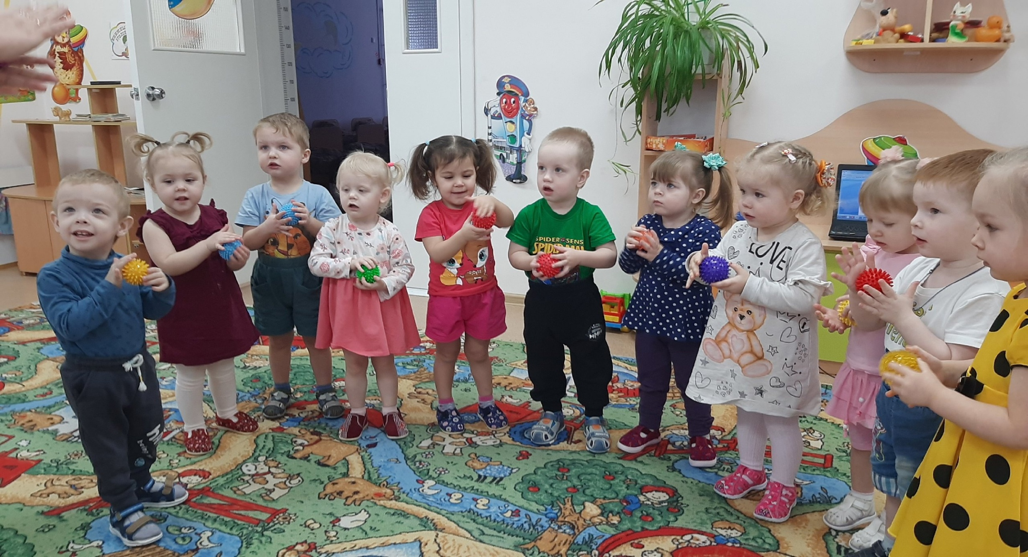

Slide 16
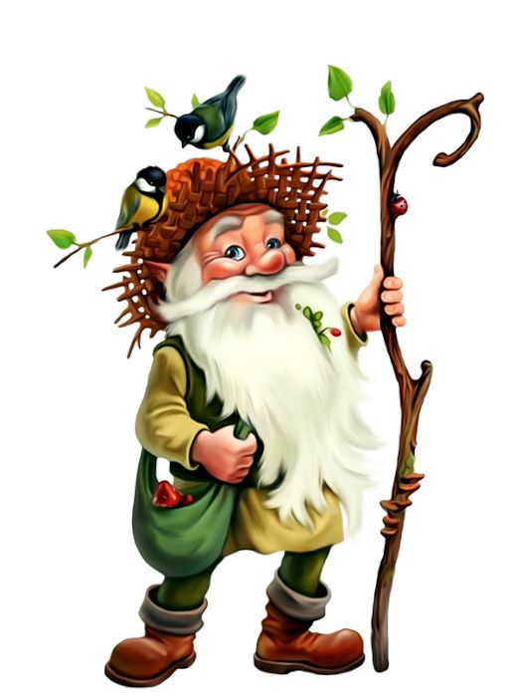
17 октября 2024г.
«День Лесовичка».

Slide 17
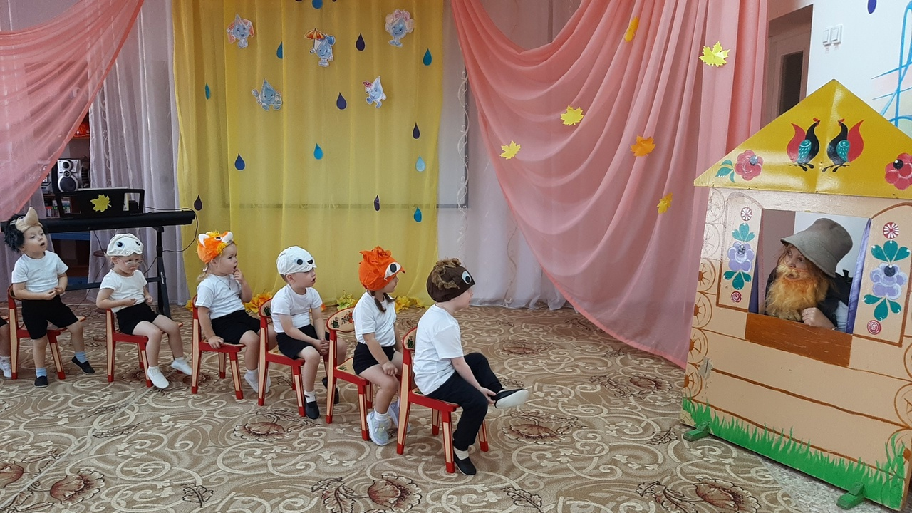
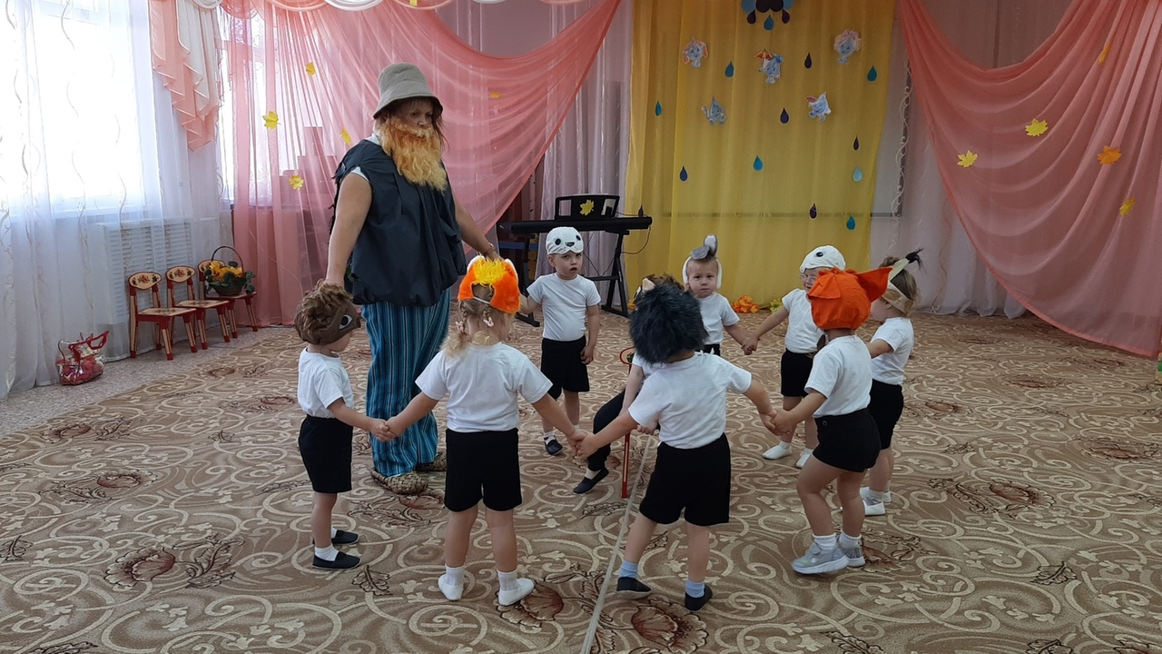
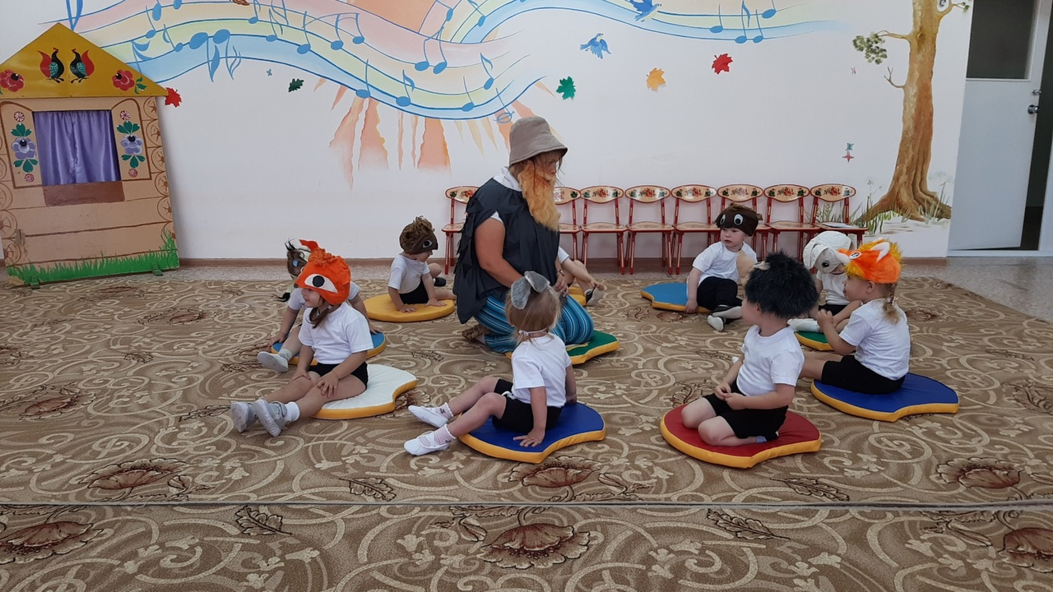
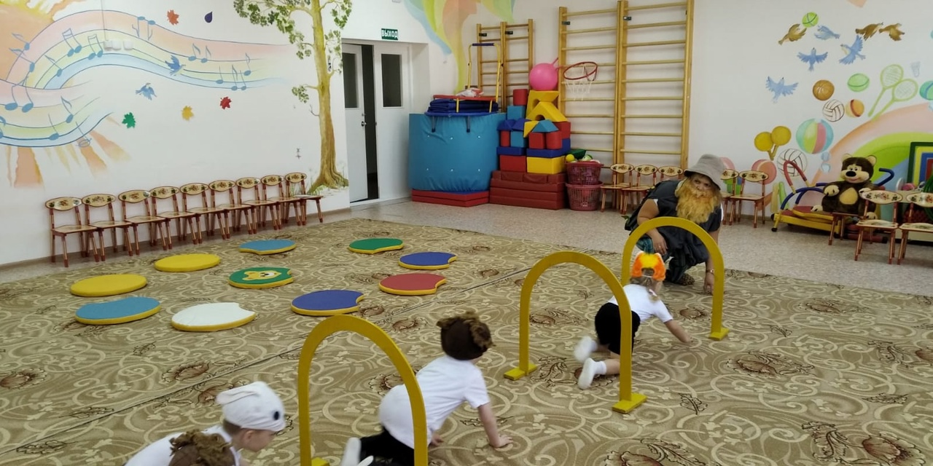
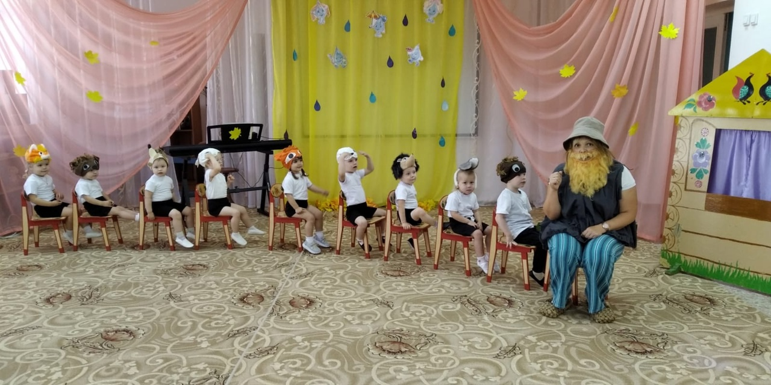
Физкультурное развлечение для детей
«По лесной дорожке, в гости к Лесовичку».

Slide 18
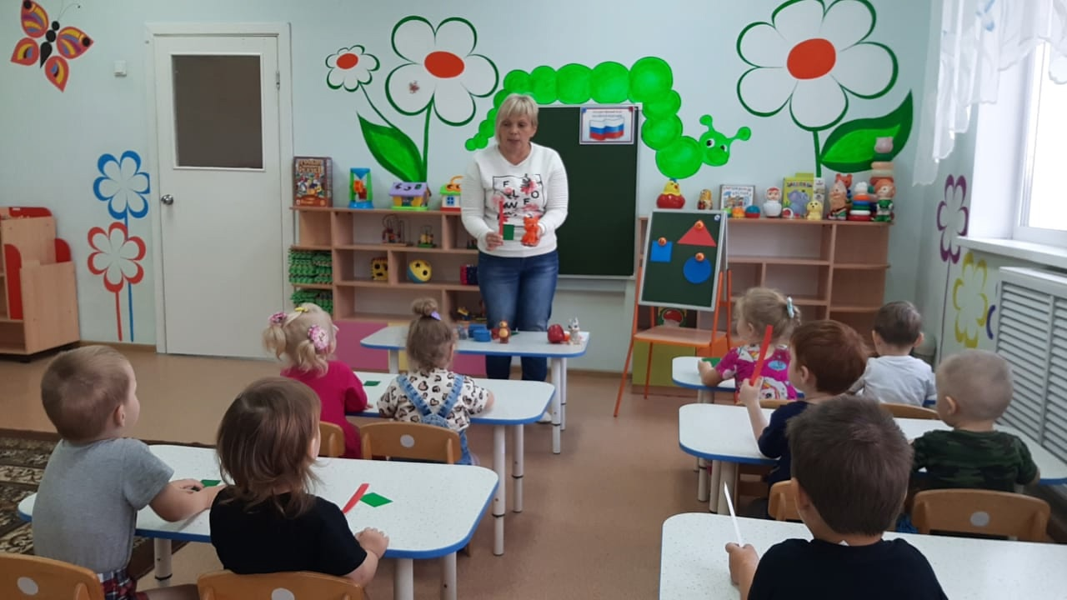
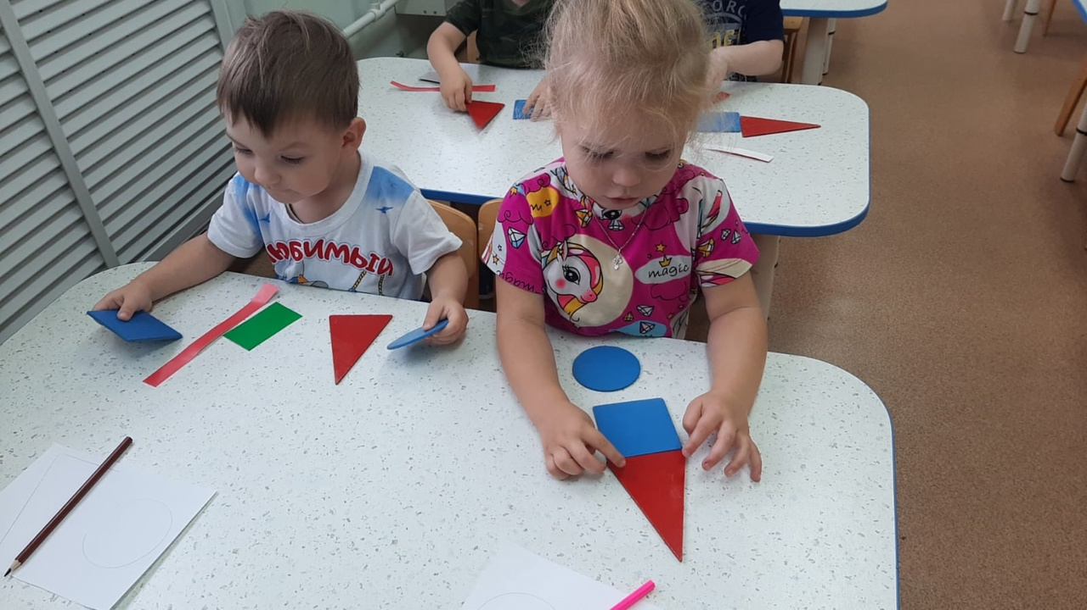
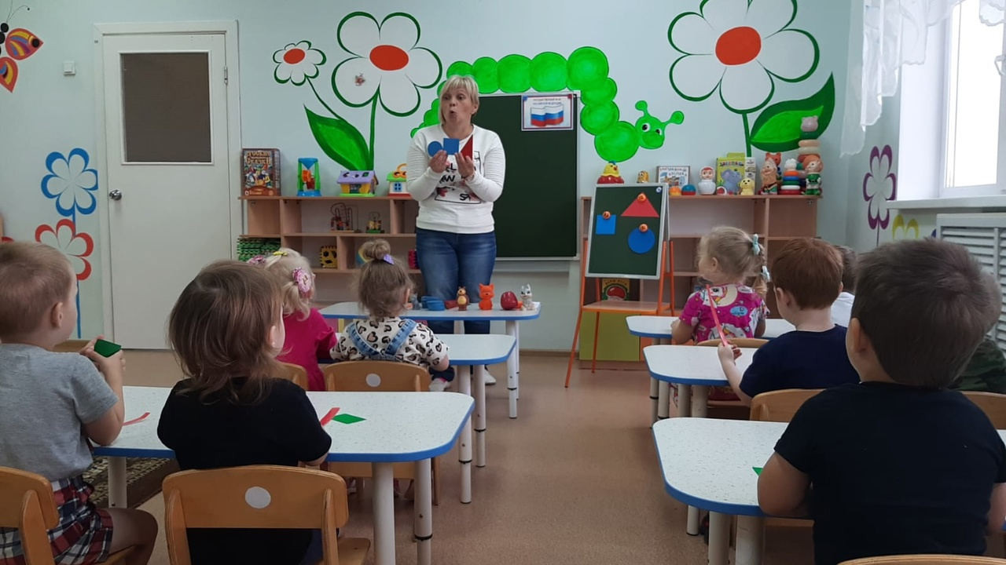
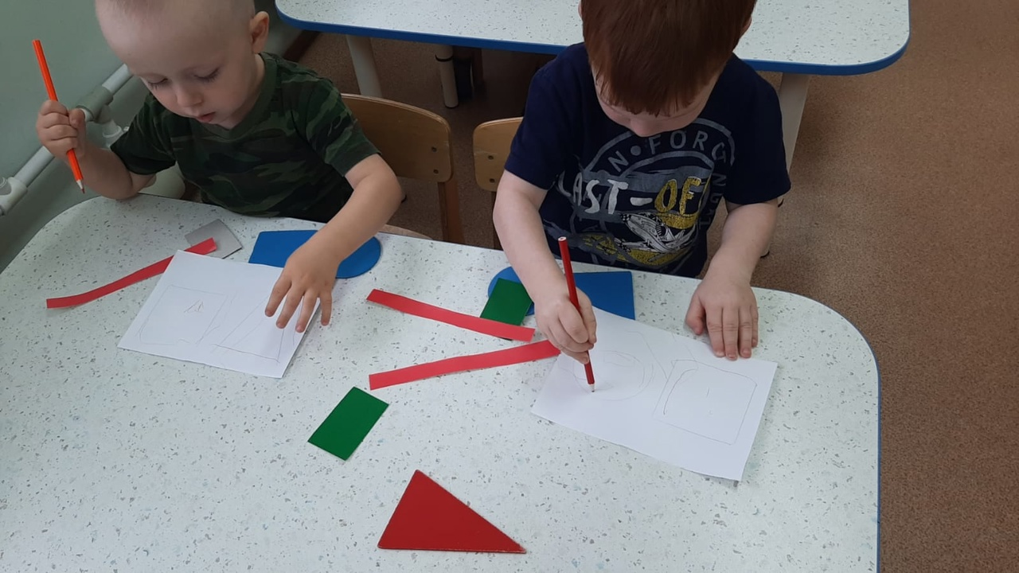
ФЭМП «Лесная математика».

Slide 19
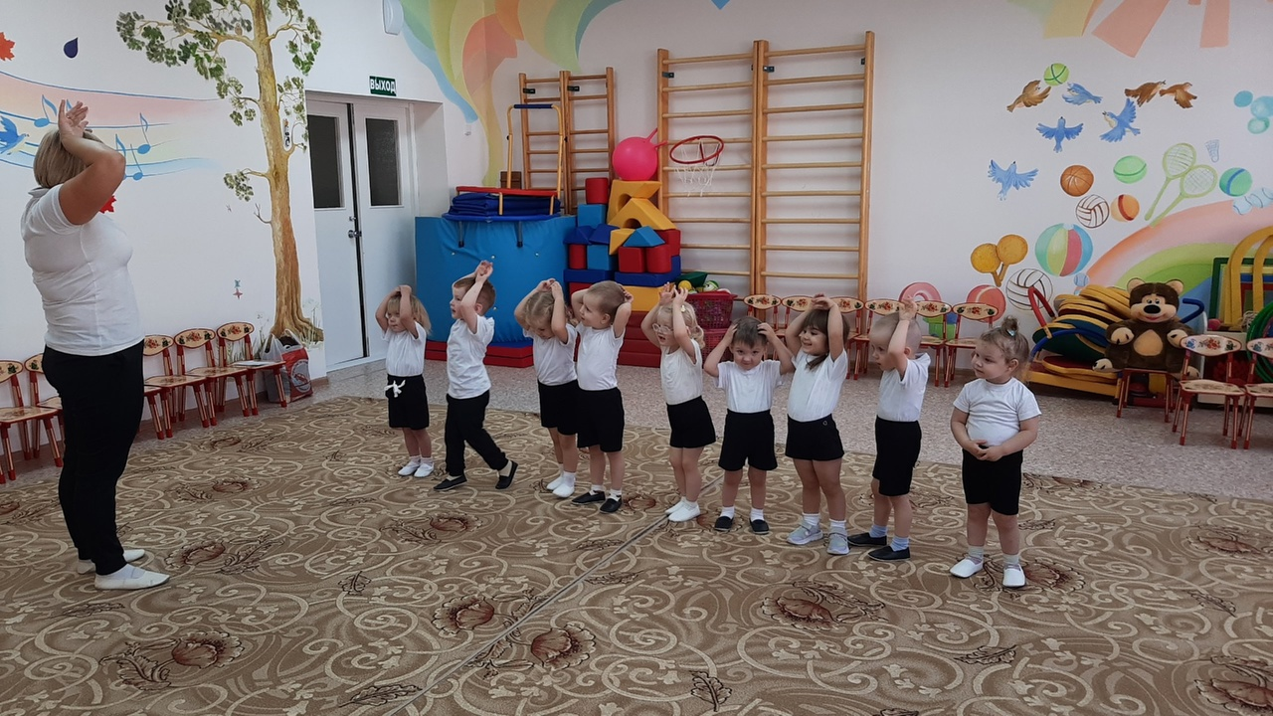
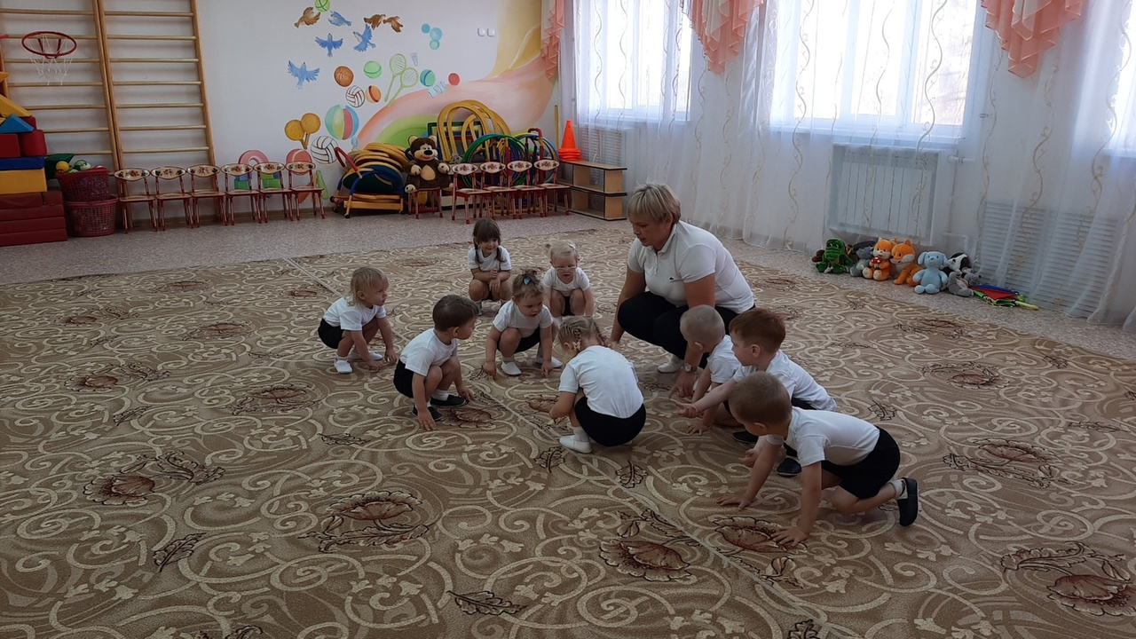
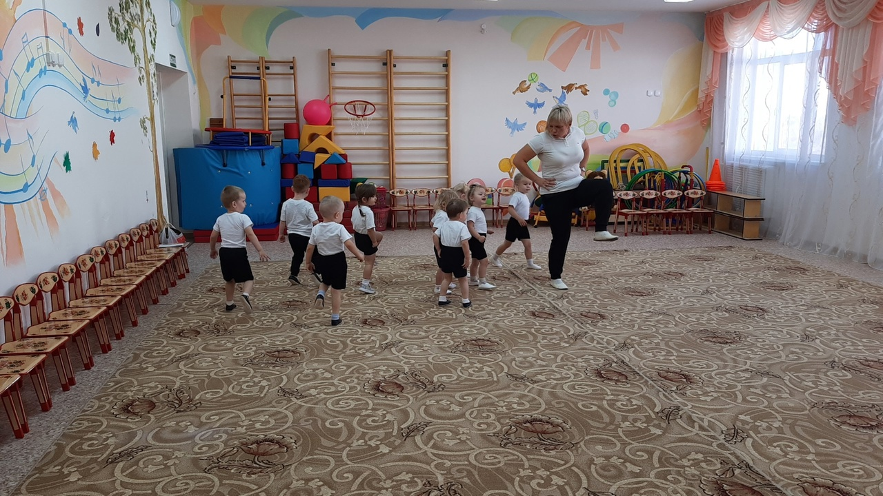
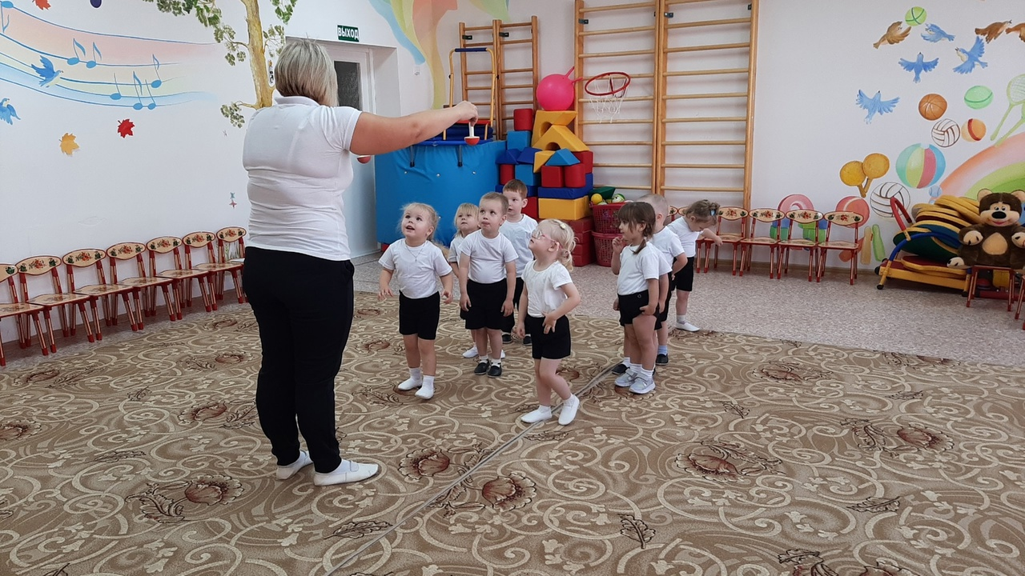
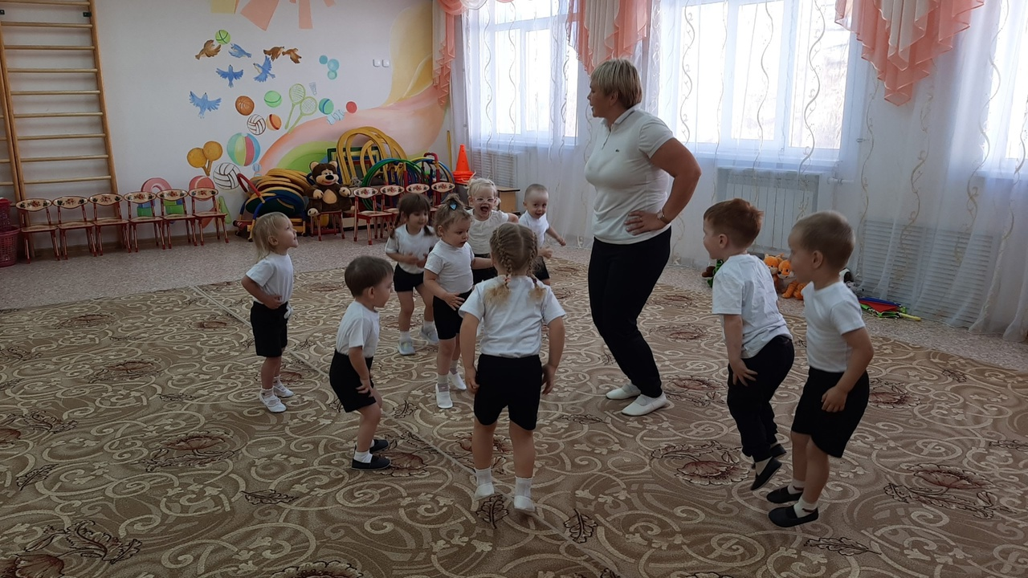
Физическая культура

Slide 20
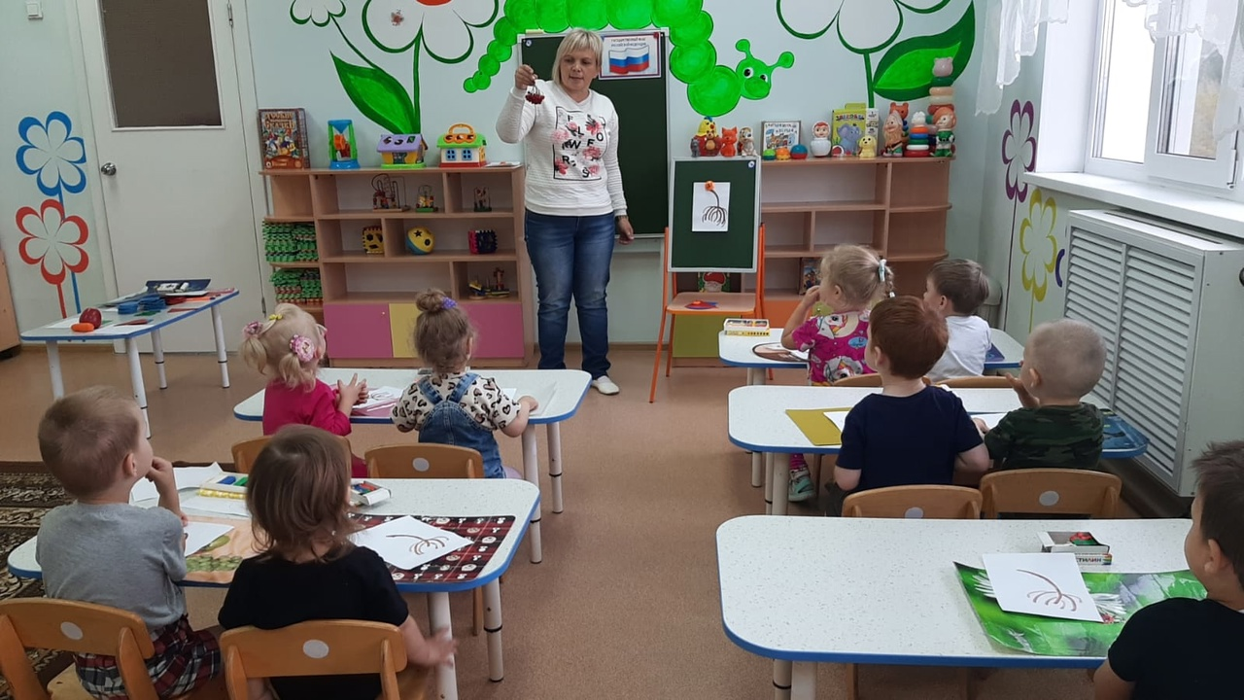
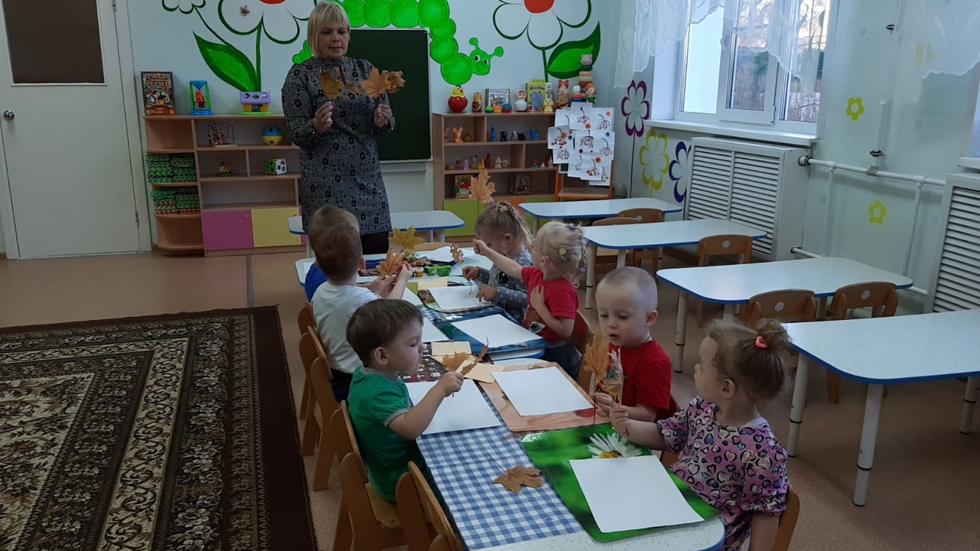
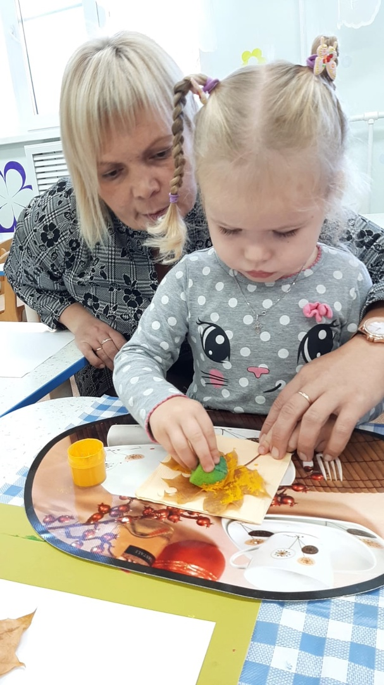
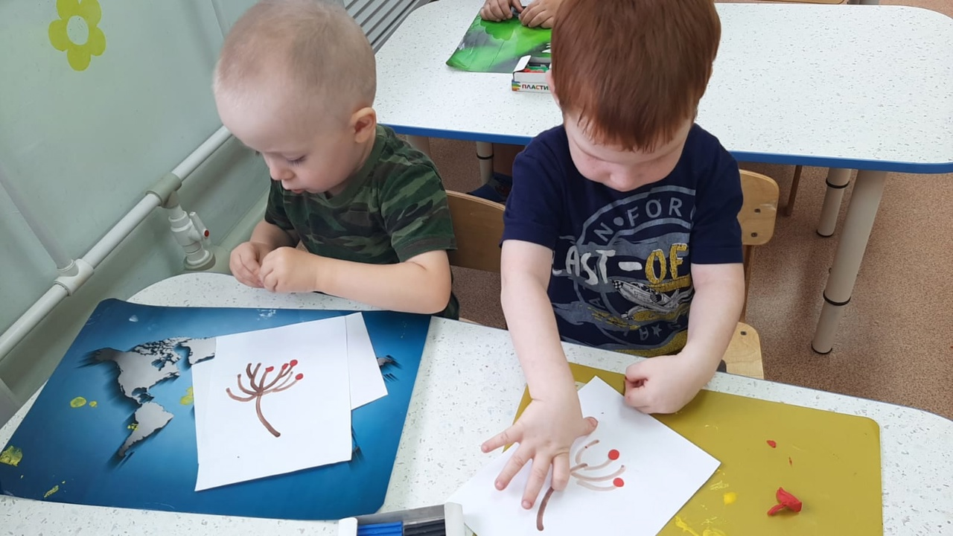
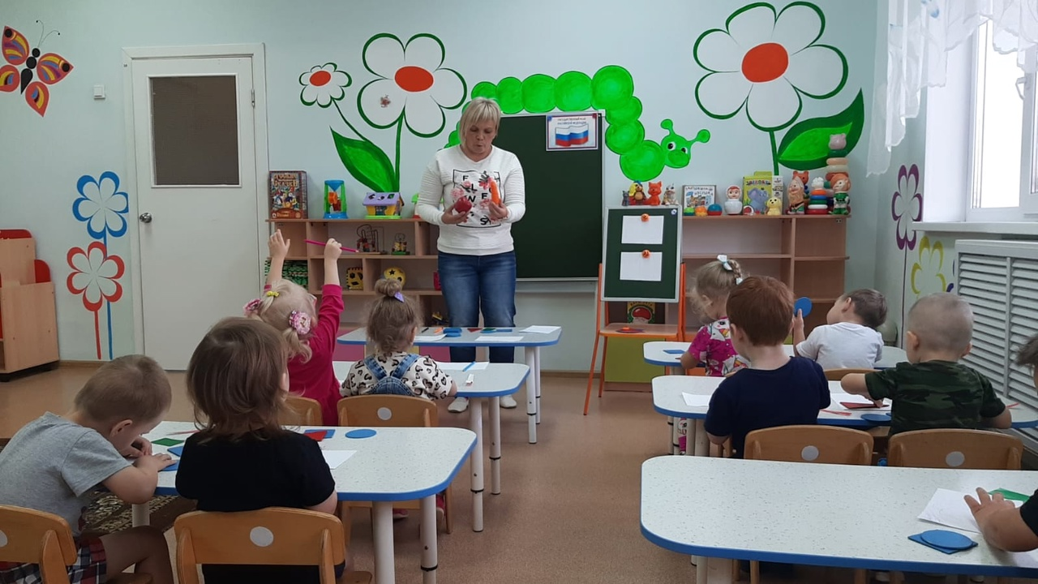

Slide 23
Взаимодействие с семьями воспитанников

Slide 26
Ссылки
(Театрализация в домашних условиях «Лесовичок в гостях у ребят – дошколят»)
https://vk.com/video34609856_456239042
https://vk.com/video286258402_456239034
https://vk.com/video286258402_456239033

Slide 27
Выступление на РМО с опытом работы «Роль событийных мероприятий в театрализованной деятельности с детьми раннего дошкольного возраста с элементами видеофрагментов».
октябрь 2024г.

Slide 28
Участие во Всероссийском конкурсе Передовой опыт
«Роль событийных мероприятий в театрализованной деятельности с детьми раннего дошкольного возраста с элементами видеофрагментов».
октябрь 2024г.

Slide 29
Краткосрочный проект
18.11.2024 - 25.11 2024 год
«День рождения Дедушки Мороз»
Цель проекта: Создание условий для расширения и углубления представлений о главном сказочном персонаже Нового года – образе Деда Мороза. Задачи 1. Создать в группе условия для реализации познавательно-исследовательского проекта. 2. Развивать познавательную мотивацию, эмоциональную сферу. 3. Воспитывать у детей интерес к совместной деятельности с взрослым 4. Расширять представление о жизни деда Мороза. 5. Развивать эстетическое восприятие, эстетические эмоции и чувства. 6. Продолжать развивать навыки работы с кистью, развивать мелкую моторику

Slide 30
Аппликация изготовление портрета деда Мороза

Slide 31
Беседа «Где живет дед Мороз»

Slide 33
Проект ко Дню матери «Мамочка милая моя» 18.11.2024 г. - 29.11.2024 г
Цель: Развитие эмоциональной сферы ребенка, активизация его творческого потенциала.
Задачи:
Познакомить детей с праздником «День матери». Побуждать детей рассматривать иллюстрации, отвечать на вопросы воспитателя в ходе беседы.
Способствовать воспитанию у детей доброго отношения и любви к своей маме, желание заботится о ней, радовать ее, защищать, помогать.
Знакомство со стихотворными и прозаическими произведениями художественной литературы по теме: «Мамочка – любимая».
Побуждать слушать песенки из мультфильмов и песни в исполнении детей.
Обогащать словарный и лексический запас детей; развивать память; способствовать формированию эмоционально окрашенной речи.
Развивать мелкую моторику через пальчиковые игры и художественное творчество детей (аппликация, лепка).

Slide 36
СПАСИБО ЗА ВНИМАНИЕ!
Воспитатель, воспитатель! Ты творец, мудрец, ваятель, Вечно в поиске, в дороге, Должен знать, уметь так много. Воспитатель, воспитатель! Ты актёр, чудак, мечтатель, И всегда среди детей, Сто задумок, сто затей. Воспитатель, воспитатель! Дал призвание Создатель, Чтобы маленький росток Превратил бы ты в цветок.

